Slide 1
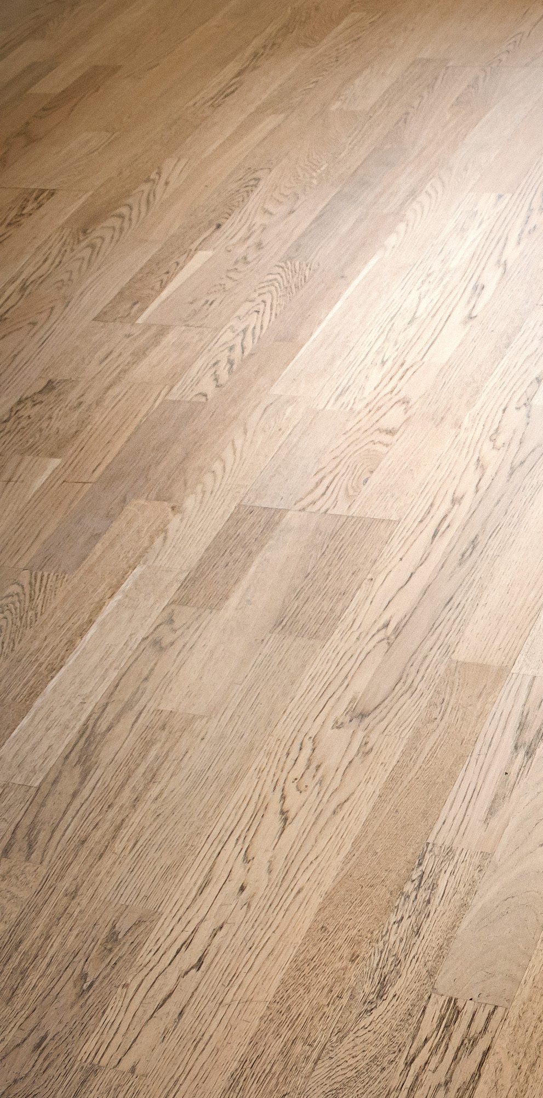
Renovering af strøgulve

Slide 2

Renovering af strøgulve
Denne præsentation omhandler renovering af gulvkonstruktioner – primært i bygninger fra før ca. 1980 uden kælder og med dårligt eller helt uisolerede gulvkonstruktioner.
Formålet er at blive i stand til vælge en passende renovering i den konkrete situation og derved sikre optimal efterisolering uden at gøre skade på bygningen.
Hvordan vælges den rigtige løsning
  Iht. BR18
  Fugtekniske og byggetekniske forhold
Præsentationen supplerer guiden:
https://www.byggeriogenergi.dk/media/2471/gulvrenoveringsguide.pdf
Notes:
Guden kan udleveres/anbefales til eleverne

Slide 3
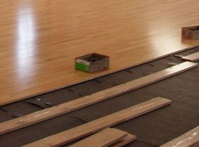
Baggrund:
Mange spørgsmål om renovering af strøgulve
Hvor meget isolering SKAL vi lægge i – BR18
Hvor meget isolering må vi lægge i – eller på?
Fugt-eksperter, energi-eksperter og BR-kendere:
Britt Haker Høegh, Carsten Johansen, Sofie Marie Kristensen
Søren Aggerholm, Iben Østergaard
Og
Morten Stender, Energistyrelsen
Kennet Nielsen, KN BYG A/S
Niels Freitag, Adamsen A/S
Notes:
Bagrrunden for guiden…. Og hvem har lavet…

Slide 4
Sådan er guiden bygget op
Gulve og terrændæk i Danmarks boliger
Årsag til renovering
Kortlæg den eksisterende konstruktion
Find den rette gulvrenoveringsløsning – udfra strøgulvhøjder og disse hensyn:
Bygningsreglementets krav
Energioptimering
Fugt- og radontekniske hensyn ved energirenovering
Skadelige stoffer og mikroorganismer
Fugtspærrer/membraner - Radonsikring
Fundamenter
Materialevalg
Hvornår er det relevant at tilkalde en rådgiver

Slide 5
Sådan er præsentationen bygget op
Gulve og terrændæk i Danmarks boliger
Årsag til renovering
BR 18 - Bygningsreglementets krav
Ombygning - udskiftning - ændret anvendelse – sommerhuse - Gulvvarme
Kortlæg den eksisterende konstruktion
Find den rette gulvrenoveringsløsning – ud fra strøgulvhøjder og disse hensyn:
Energioptimering
Fugt- og radontekniske hensyn ved energirenovering
Skadelige stoffer og mikroorganismer
Fugtspærrer/membraner - Radonsikring
Fundamenter
Materialevalg
Hvornår er det relevant at tilkalde en rådgiver
Notes:
Præsentationen er byget op som guiden, men den har i slide 13 – 60 tilføjet, hvad der kan være relevant for gulvkonstruktioner i bygningsreglementets kategorier.
Disse slides kan evt. springes over, hvis man kun skal undervise om gulvkonstruktionerne.

Slide 6
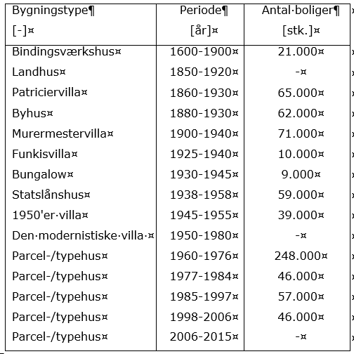
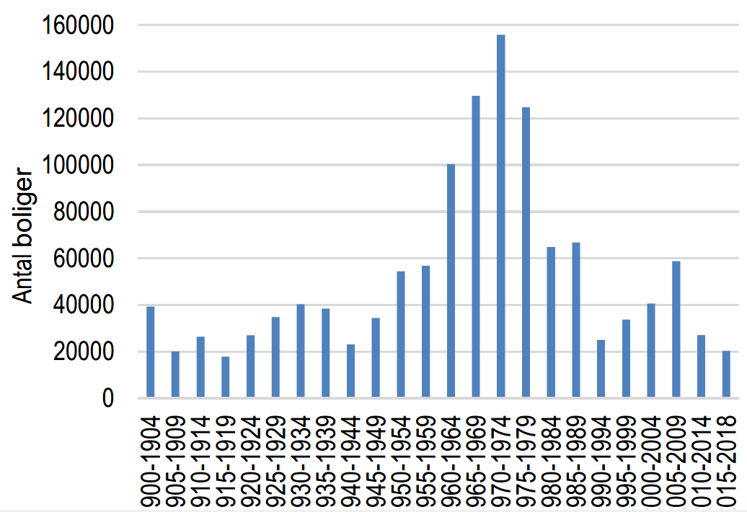
Danskernes huse
Grafen t.v. viser antal boliger opført for den angivne tidsperiode [1]: . Grafen t.h. viser antal af opførte enfamilieshuse sorteret efter bygningstype [2]
Notes:
Hovedparten af boligerne i Danmark er bygget i ’60erne og ’70erne, en tid, hvor terrændækkene i vid udstrækning blev udført som meget sparsomt isolerede strøgulvkonstruktioner på klaplag. I perioden før 1960 blev der også anvendt uisolerede strøgulvkonstruktioner eller – i endnu ældre ejendomme – træbjælkelag på jord.
Lidt mere sjældne konstruktioner, man kan støde på, er fx klaplag, hvorpå der er etableret et isoleringslag af cementbundne letklinkernødder, afsluttet med et tyndt afretningslag til underlag for fx parketgulve .
Især strøgulvkonstruktioner fra ’50erne til og med midt ’80erne, hvor der under klaplaget typisk ikke er udlagt isolering på et effektivt kapillarbrydende lag, er der en fysisk begrænsning på hvor meget isolering man kan etablere, for at opnå en sund og holdbar bygningsdel.
Især for strøgulvkonstruktioner fra 1950’erne til og med
midten af 1980’erne er der en fysisk begrænsning på,
hvor meget isolering man kan etablere for at sikre en
sund og holdbar bygningsdel. Det skyldes, at der i disse
gulve under klaplaget typisk ikke er udlagt isolering på
et effektivt kapillarbrydende lag.
I nyere byggeri er man begyndt at etablere isolering på
den kolde side af terrændækket, dvs. på undersiden af
betondækket. Dette muliggør større isoleringstykkelser
uden at gå på kompromis med robustheden og holdbarheden
af konstruktionerne.
Kommer senere:
Mange bygningsejere ønsker i dag at renovere de ældre
gulvkonstruktioner på grund af bygningernes alder,
nedslidte gulvbelægninger eller fordi forventningerne til
komfort og isolering er steget. Der er imidlertid mange
forhold, der har indflydelse på, hvordan man sikrer en
robust og langtidsholdbar renoveringsløsning – især i
bygninger fra før 1980. Hvad disse forhold er, kan du
læse mere om her i guiden.
Alternativt fra word:
På grund af bygningernes alder, nedslidte gulvbelægninger eller fordi vores forventninger til komfort og reduceret energiforbrug er steget, står mange bygningsejere foran et ønske om renovering af disse gulvkonstruktioner. Der er dog mange faktorer, der har indflydelse på, hvordan man sikrer en robust og langtidsholdbar renoveringsløsning – især i bygninger fra før 1980.
Siden midt i ’70erne, efter oliekrisen, stiger ønsket om øget isolering, og man er begyndt i nybyggeri at etablere isolering på den kolde side af terrændækket, dvs. på undersiden af betondækket. Dette muliggør større isoleringstykkelser uden at gå på kompromis med robustheden og holdbarheden af konstruktionerne.
Denne guide er primært rettet mod bygninger uden kælder med lidt, eller slet ikke isolerede gulvkonstruktioner fra før ca. 1980, og skal klæde læseren på til, at kunne vælge en passende renovering i den konkrete situation. Læseren bliver guidet til at kunne vælge en renoveringsløsning, der opfylder bygningsejerens forventninger og overholder loven, ved at skelne mellem de forskellige konstruktioner, forklare de afgørende mekanismer for en sund konstruktion og beskrive de regler og krav, der skal overholdes ved en renovering. Derudover bliver der givet guidelines i forbindelse med håndtering af særlige opmærksomhedspunkter under udførelsen, for at renoveringsprojektet kommer sikker i mål.

Slide 7
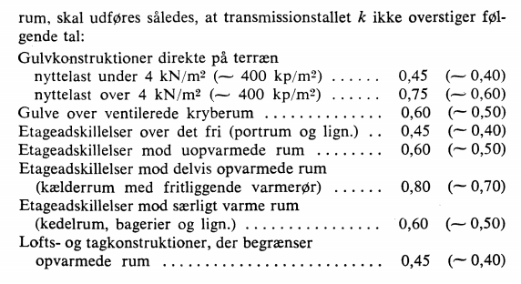
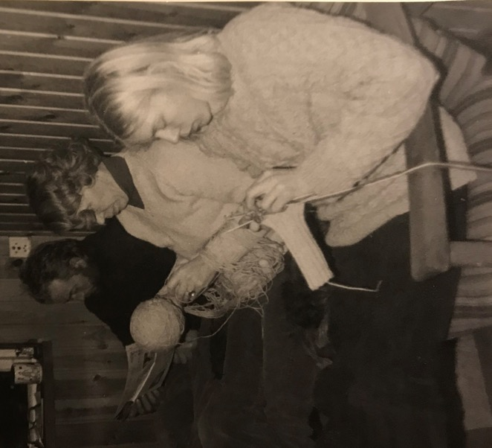
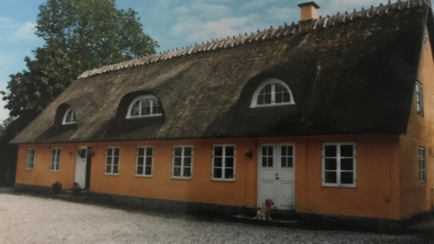
1972
Notes:
I 1972 var U-værdikravet helt oppe på 0,45 for gulvkonstruktioner.
Transmissionskoefficienten k er målt i enheden W/m2 °C. Tallene i parentes angiver k målt i kea11m2 h°C. (Undersøg iben)
Det var før oliekriserne i 1973 og 1979, som fik folk til at rykke sammen i stuen, som var det eneste opvarmede rum, og lave de første energiforbedringer

Slide 8
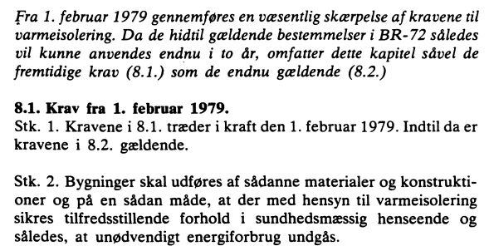
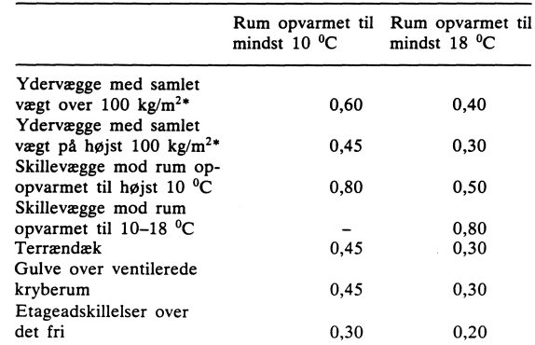
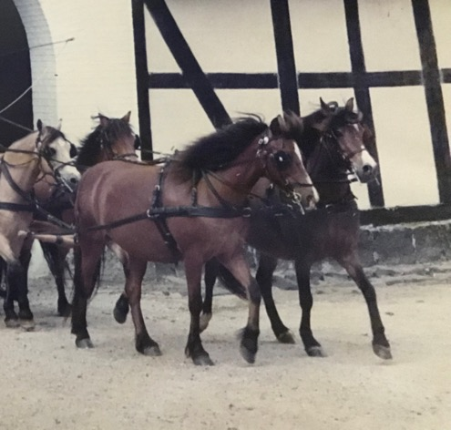
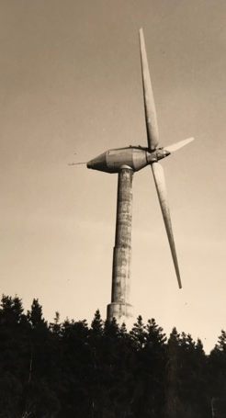
1979
0,30 – cirka 75 mm
Notes:
Transmissionskoefficienten k er målt i enheden W/m2 °C.
1 1979 var de første vindmøller bygget – på grund af de to oliekriser – hvor man også havde bil-fri-søndage – hvor man ku bruge de rigtige hestekræfter.

Slide 9
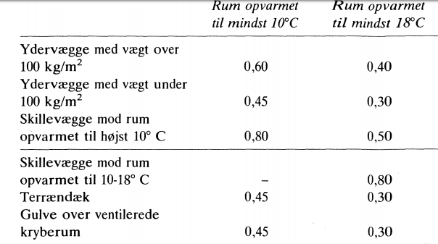
det samme i 1982

Slide 10
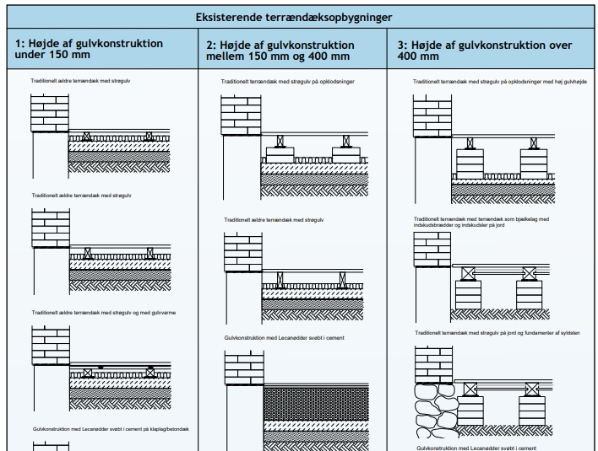
De her taler vi om
Hvordan ser de ud
Hvad er årsag til renovering
Hvilken løsning kan så bruges
Notes:
Overordnet set kan de eksisterende terrændækskonstruktioner inddeles i 3 kategorier, afhængigt af strøgulvenes konstruktionshøjde eller højden af laget af letklinkernødder (se tabel 4).
Så man skal finde ud af hvilken konstruktion, der er tale om. Man skal kortlægge konstruktionen. Derom senere.

Slide 11
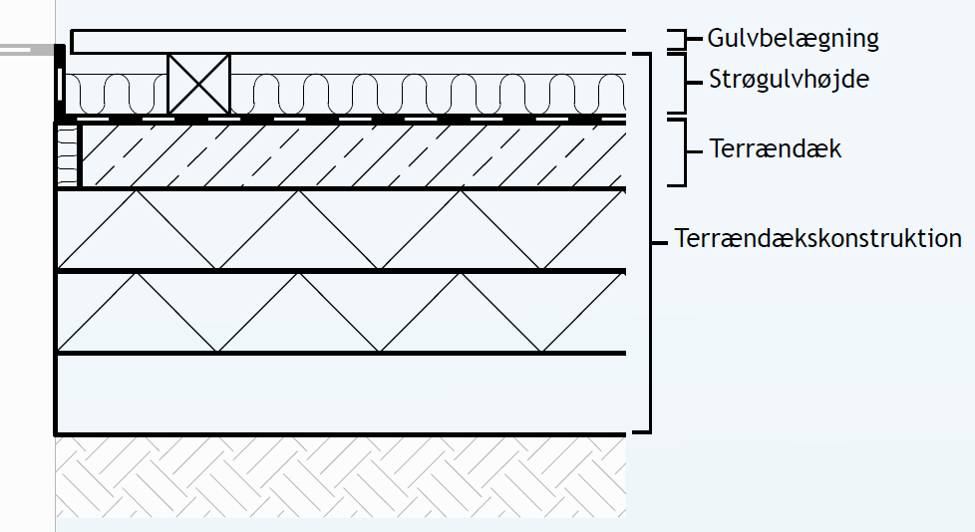
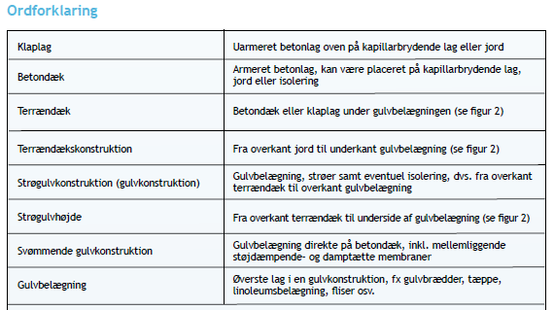
ordforklaring
Notes:
I denne præsentation/guide bruger vi begreberne således.

Slide 12
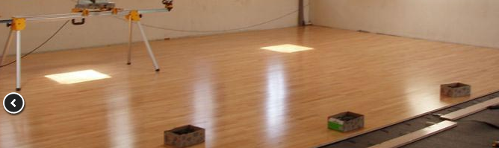
Derfor vil man renovere gulvet – mange årsager
Nedslidte gulvbelægninger
forventninger til komfort
  Isolering - gulvvarme
reduceret energiforbrug -
  øget isolering,
Fugt
  Skader – vandskader –
    Opstigende eller indtrængende grundfugt
    Fx mangler kapillarbrydende lag eller vandret fugtspærre
    Skader på kloak eller sprunget vandrør
    Byggefugt
    Overisolering
Radon
Derfor må vi se på både bygningsreglement og bygningsfysik – med fokus på fugt – inden vi vælger opbygning af nyt gulv
Notes:
Kosmetisk renovering, hvor der udføres en reparation
af gulvbelægning på en eksisterende terrændækskonstruktion,
grundet overfladeskader på
gulvbelægning, herunder slid, vandpåvirkning osv.
(se afsnit 1.1).
• Fugtteknisk renovering i forbindelse med problemer
med kritisk fugt-/vandpåvirkning af gulv- og
terrændækskonstruktionen, herunder opstigende
grundfugt, sprunget vandrør, defekt eller manglende
dræn, overisolering osv. (se afsnit 1.2).
• Komfortrenovering i form af efterisolering af terrændækskonstruktionen
eller etablering af gulvvarme,
herunder også værdiforøgende renovering
Er renoveringen af terrændækskonstruktionen motiveret
af en fugt- eller vandskade, er det først og fremmest
vigtigt, at årsagen bliver kortlagt og udbedret.
I forhold til merisolering af terrændækskonstruktionen,
som både giver øget komfort og en værdiforøgelse af
bygningen, er det grundlæggende højden på strøgulvkonstruktionen,
som afgør, om der findes økonomisk
rentable og fugtteknisk forsvarlige løsninger – og i givet
fald hvilke. Læs mere i afsnit 3.
Der er ofte et ønske om gulvvarme i disse renoveringer.
Her skal man være opmærksom på, at merisoleringen af
terrændækskonstruktionen i sig selv giver øget komfort,
fordi der bliver langt mindre fodkoldt. Efterisolering
reducerer dermed behovet for gulvvarme mod fodkulde.
På grund af bygningernes alder, nedslidte gulvbelægninger eller fordi vores forventninger til komfort og reduceret energiforbrug er steget, står mange bygningsejere foran et ønske om renovering af disse gulvkonstruktioner. Der er dog mange faktorer, der har indflydelse på, hvordan man sikrer en robust og langtidsholdbar renoveringsløsning – især i bygninger fra før 1980.
Siden midt i ’70erne, efter oliekrisen, stiger ønsket om øget isolering, og man er begyndt i nybyggeri at etablere isolering på den kolde side af terrændækket, dvs. på undersiden af betondækket. Dette muliggør større isoleringstykkelser uden at gå på kompromis med robustheden og holdbarheden af konstruktionerne.
Denne guide er primært rettet mod bygninger uden kælder med lidt, eller slet ikke isolerede gulvkonstruktioner fra før ca. 1980, og skal klæde læseren på til, at kunne vælge en passende renovering i den konkrete situation. Læseren bliver guidet til at kunne vælge en renoveringsløsning, der opfylder bygningsejerens forventninger og overholder loven, ved at skelne mellem de forskellige konstruktioner, forklare de afgørende mekanismer for en sund konstruktion og beskrive de regler og krav, der skal overholdes ved en renovering. Derudover bliver der givet guidelines i forbindelse med håndtering af særlige opmærksomhedspunkter under udførelsen, for at renoveringsprojektet kommer sikker i mål.

Slide 13
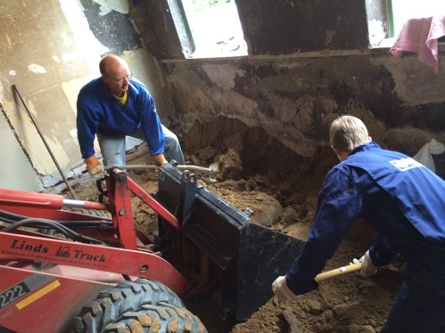
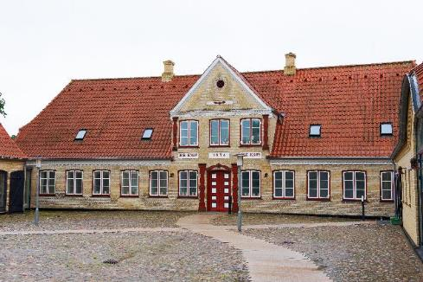
Hvad siger bygningsreglement BR18
Ændret anvendelse
Ombygning
Udskiftning
reparation
Notes:
Her kan læreren vælge at springe lidt lettere over slides om BR18 (op til ca. slide 60)– hvis man vil holde sig til selve gulvrenoveringen – men det kan være vigtigt at vide, hvilken BR-18-kategori renoveringen befinder sig indenfor.
Ved gulvrenovering kan der være tale om en af disse kategorier.

Slide 14
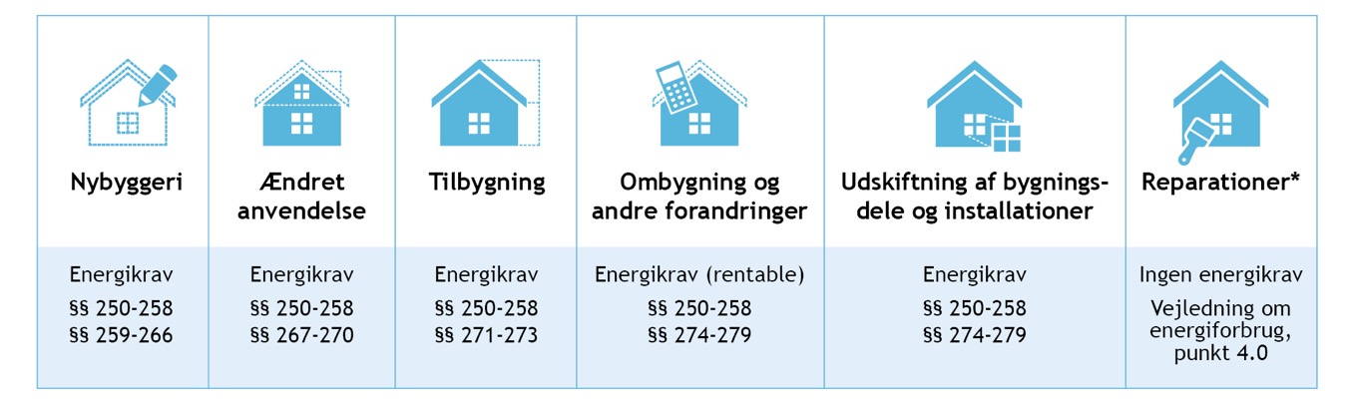
http://bygningsreglementet.dk/Tekniske-bestemmelser/11/Krav
Sommerhuse
Notes:
Der er forskellige energikrav afhængigt af kategori.
Sommerhuse er ikke med på oversigten her. Krav findes i § 283-286, og mindstekrav til isolering fremgår af tabel 4 til bilag 2 til kap. 11 i BR. Se slide 102-107.

Slide 15
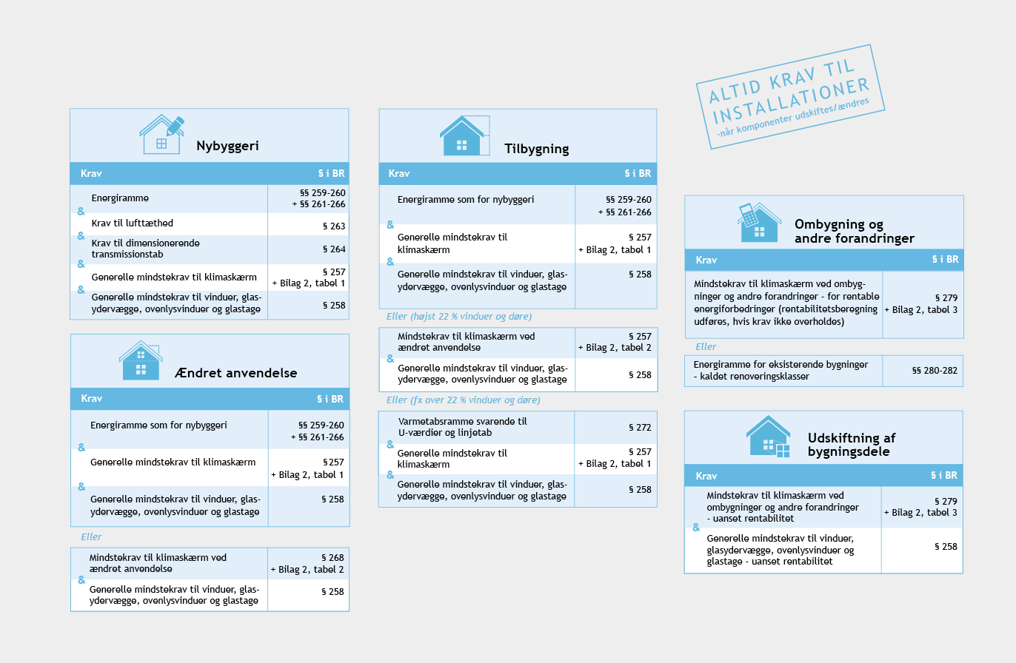
Notes:
Forskellige regler for de forskellige kategorier – derfor vigtigt at finde den rette kategori
Sommerhuse er ikke med på oversigten her. Krav findes i § 283-286, og mindstekrav til isolering fremgår af tabel 4 til bilag 2 til kap. 11 i BR. Se slide 102-107.

Slide 16
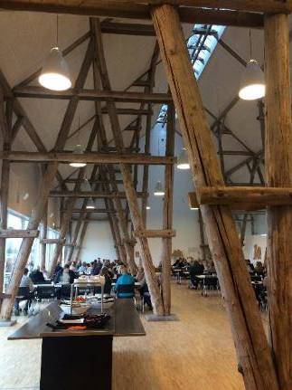


Definitioner
Ændret anvendelse
Tilbygning
Når rum bygges om til nyt formål med et væsentligt højere energiforbrug fx
  udhus inddrages til beboelse
  uudnyttet tagetage inddrages til beboelse
  tidligere pakhus, stald e.l. bygges om til kontorer

Slide 17


Definitioner
Ombygning og andre forandringer
Når noget bygges om eller forandres, som ikke falder under ændret anvendelse og tilbygning fx
ny tagbelægning fx nyt tegltag el. stålpladetag
ny regnskærm på let ydervæg
ny-pudsning af facade (ikke tidligere pudset)
Udskiftning
Når en bygningsdel tages ud af bygningen og erstattes af en ny – uden øvrige ændringer af bygningen fx
udskiftning af kedel
udskiftning af vinduer
udskiftning af en hel tagkonstruktion inkl. spær

Slide 18

Definitioner
Reparationer og vedligeholdelse
Er ikke omfattet af kravene – malerbehandling, maling af eternittag, reparation af puds på facader, ompudsning af facade, nye skotrender og inddækninger og lapning af huller i tagdækningen o.l.
Notes:
Således vil eksempelvis en lokal tætning af utætheder i tagdækningen ikke udløse krav om efterisolering af taget.

Slide 19
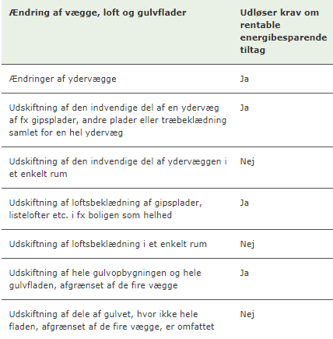
https://eksempelsamling.bygningsreglementet.dk/ex_aendringer_krav
Notes:
Det eneste sted det står – det med 50% kravet

Slide 20
Husk altid fugten ved nybyggeri, ændret anvendelse, tilbygning eller ombygning og andre forandringer!
Bygninger skal sikres mod
Skadelig akkumulering af kondensfugt som følge af fugttransport fra indeluften
Kuldebroer i klimaskærmen må ikke medføre problemer med fx kondensdannelse og skimmelvækst
Bygningskonstruktioner og –materialer må ikke have et fugtindhold, der ved indflytning medfører risiko for vækst af skimmelsvamp
Indtrængning af vand fra grundvand og overfladevand og mod opsugning af fugt fra undergrunden
BR18: §§ 334 338

Slide 21
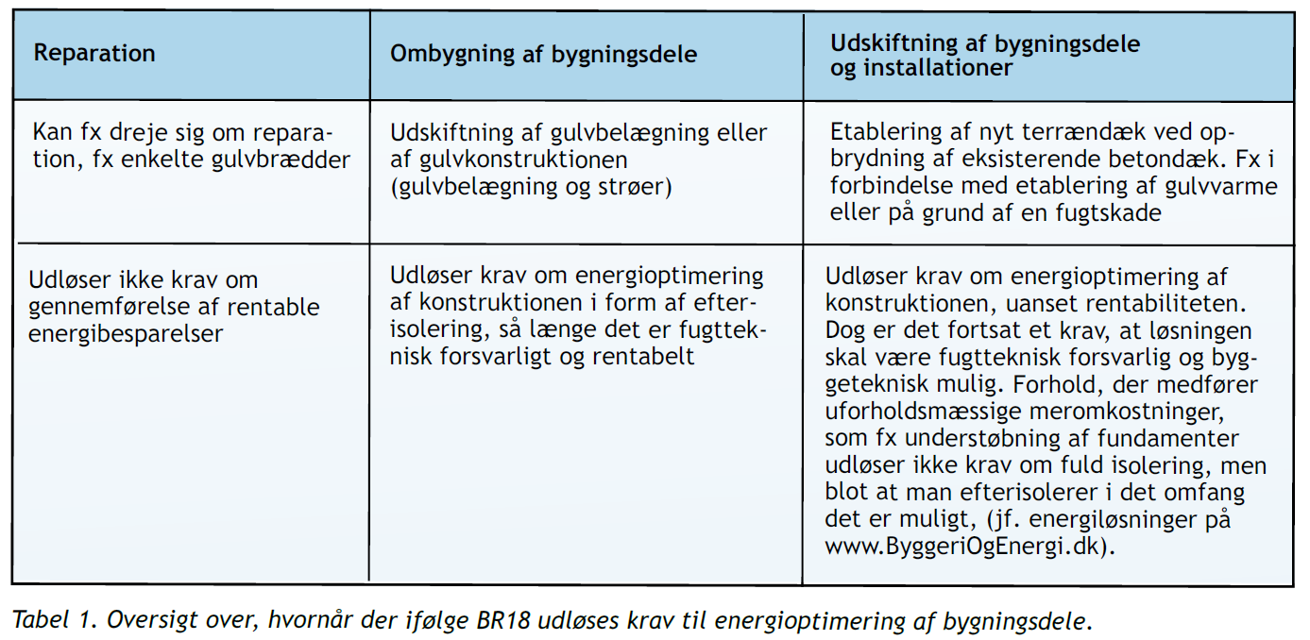
Så sådan deler man det op i BR
Notes:
I Bygningsreglementet er det defineret hvornår der er
tale om en renovering af en konstruktion (bygningsdel),
som udløser krav om efterisolering.
Det er altid en forudsætning, at den valgte løsning er
fugtteknisk forsvarligt og byggeteknisk mulig.

Slide 22

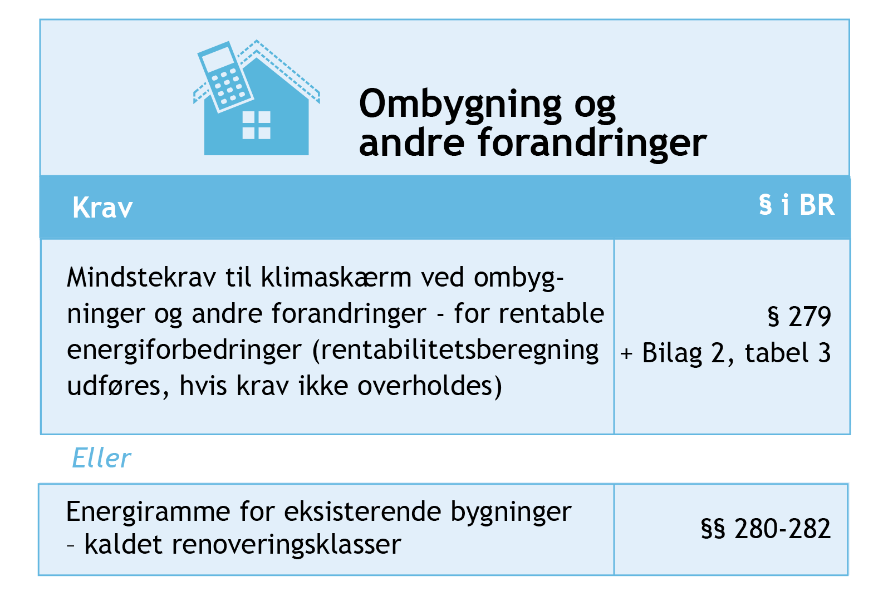
Ombygning og andre forandringer

Slide 23
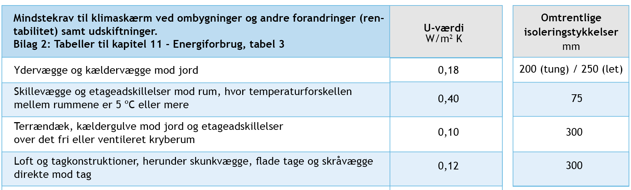
Ombygning og andre forandringer

Slide 24
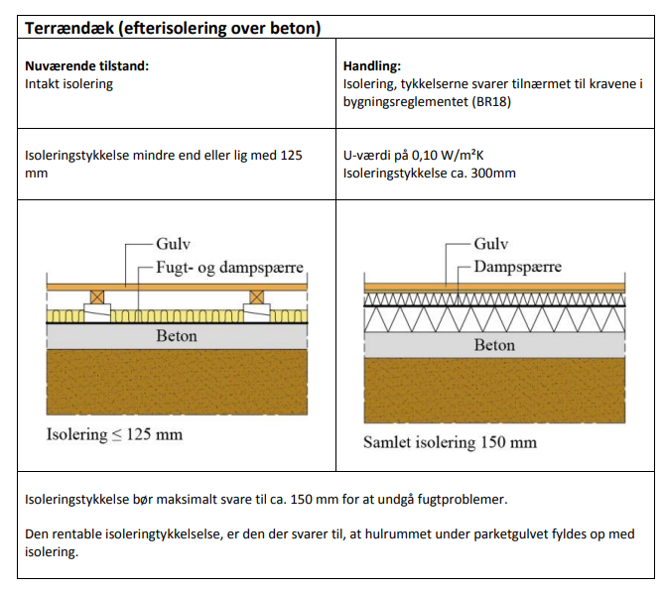
Nej, max. 75 mm
Denne er fjernet
….den skal vi lære om senere nu kun nedenstående…
Vejledning https://historisk.bygningsreglementet.dk/file/585181/ofte_rentable_konstruktioner.pdf
Ofte rentable konstruktioner (Bygningsreglementet.dk)

Slide 25
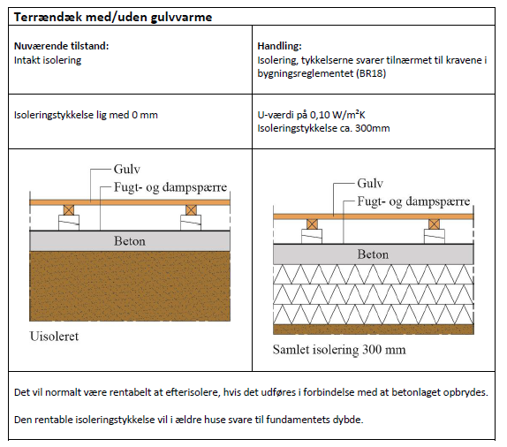
Men hér er det rentabelt – men det er en udskiftning (skal gøres uanset rentabilitet)
file:///C:/Users/ibo/Downloads/Vejledning%20Ofte%20rentable%20konstruktioner_BR18_januar19.pdf
Notes:
Nu er der kun denne, som viser udskiftning af terrændæk – og her SKAL det udføres uanset rentabilitet…

Slide 26
https://eksempelsamling.bygningsreglementet.dk/ex_aendringer_krav
Notes:
Det eneste sted det står – det med 50% kravet

Slide 27
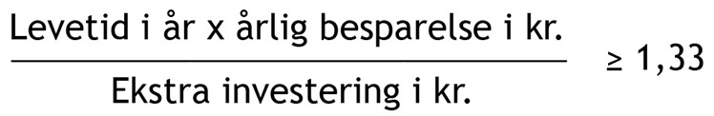
Ombygning og andre forandringer
Hvad er rentabilitet?
= Betalt tilbage ved sparede energiomkostninger inden
for ¾ af levetiden
Medregn kun ekstra investering ved isolering o.l. samt følgearbejder
Find besparelsen i energiløsningerne eller med Videncentrets besparelses-beregner

Slide 28
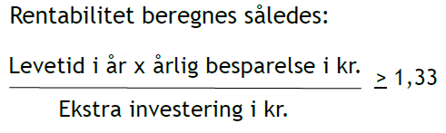
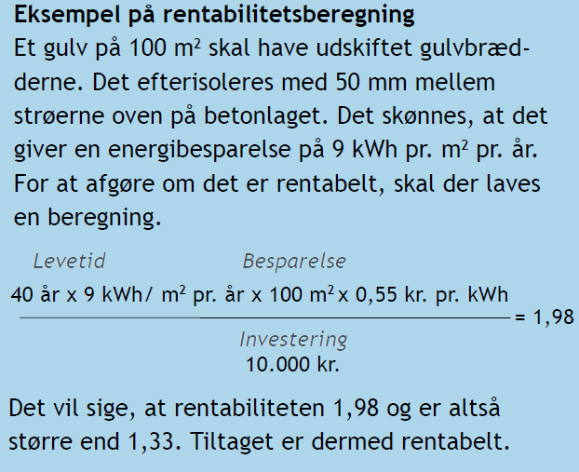
Her er eksempel på ombygning
Levetid 40 år
Energibesparelse i kroner
Det skal tjenes hjem på 2/4 af levetiden
Notes:
En rentabilitetsberegning bruges til at vurdere, om fuld
efterisolering til BR18s krav er økonomisk rentabel, når
en bygningsdel ombygges (se tabel 1).
Rentabiliteten er et udtryk for, hvor lønsomt et energibesparende
tiltag er. Eller med andre ord: Sparer
bygningsejeren på lang sigt flere penge på energiregningen,
end det koster at investere i tiltaget?
Rentabilitet beregnes således:
Levetiden for isoleringsarbejder sættes i Bygningsreglementet
til 40 år. Der skal benyttes den aktuelle
energipris. Bemærk, at investeringen kun skal omfatte
materialer og arbejdsløn ved det energibesparende
arbejde og følgearbejde af det energibesparende
arbejde.
Hvis rentabiliteten er større eller lig med 1,33, anses
investeringen for at være rentabel for bygningsejeren.
Det svarer til, at foranstaltningen er tilbagebetalt
inden for 3/4 af den forventede levetid.
I praksis er det i øvrigt som regel andre forhold, der
udløser en renovering af et terrændæk, fx ønsket om
mere komfort eller en fugtteknisk robust og langtidsholdbar
terrændæksopbygning.

Slide 29
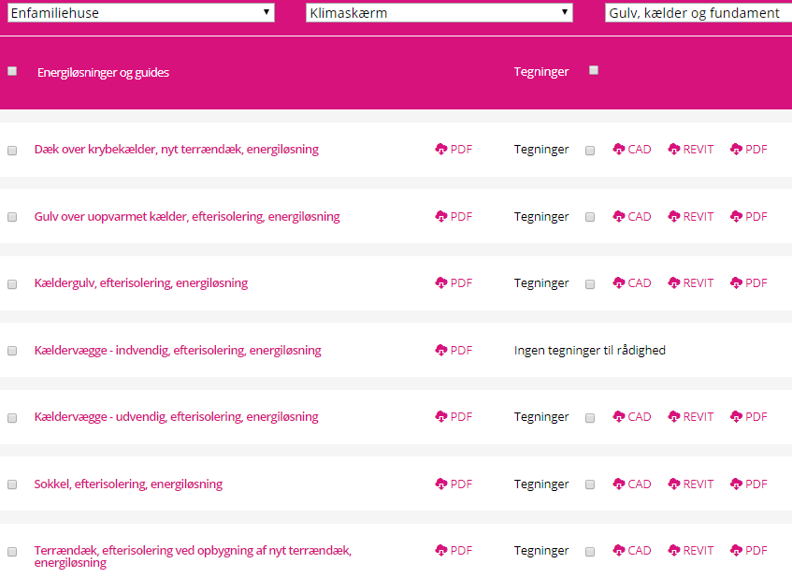

Ombygning og andre forandringer
Energiløsninger
Energiløsninger til 79 forskellige
bygningsdele og installationer
til klimaskærm
til installationer
til etageejendomme
til el og ventilation i kontorbygninger
https://www.byggeriogenergi.dk/vaerktoejer/energiloesninger-oversigt/#1390,1394,1404
Find energiløsningerne på ByggeriOgEnergi.dk
Notes:
I kan finde energibesparelserne i energiløsningerne (For visse konstruktioner). I kan få hele hæfter tilsendt i klassesæt.

Slide 30
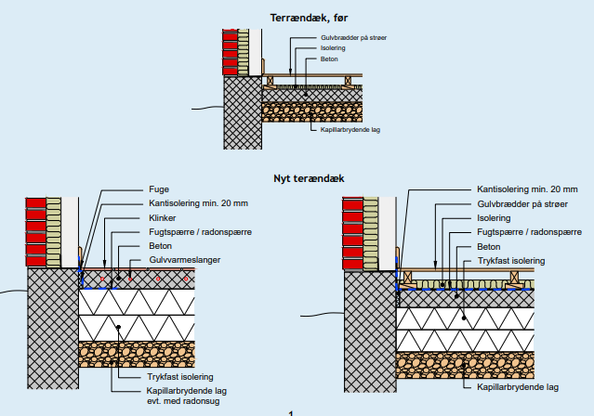
Notes:
Sådan laves nyt terrændæk

Slide 31
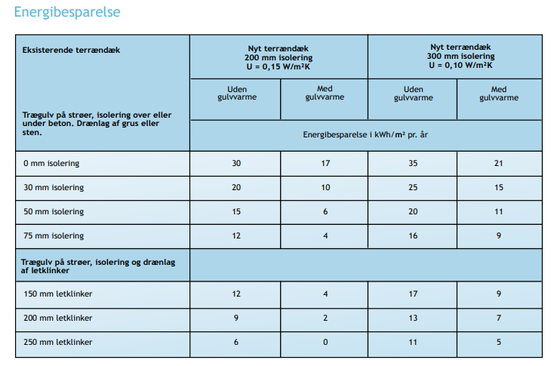
Ombygning og andre forandringer
Ved opbygning af nyt terrændæk
Notes:
Men her er de kun vist energibesparelser op til de høje isoleringstykkelser (200 og 300 mm) – og vi har ofte brug for mindre tykkelser…

Slide 32
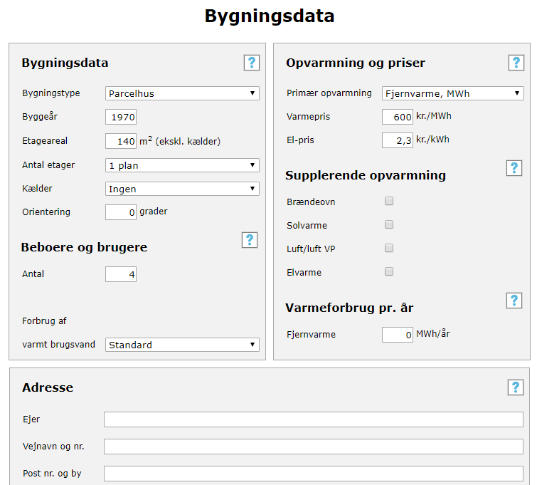
Sådan regnes energibesparelserne http://www.besparelsesberegner.sbi.dk/bld
Benyt besparelsesberegneren lidt kreativt…
Notes:
Så vi må lave nogle krumspring…

Slide 33
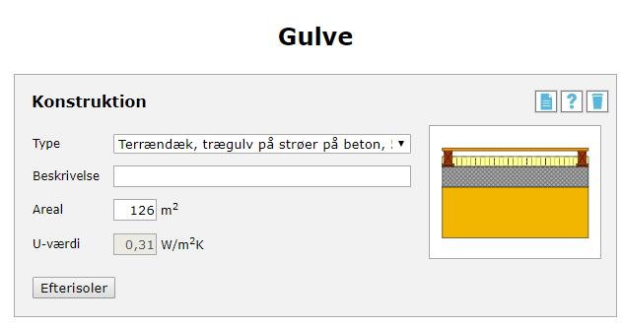
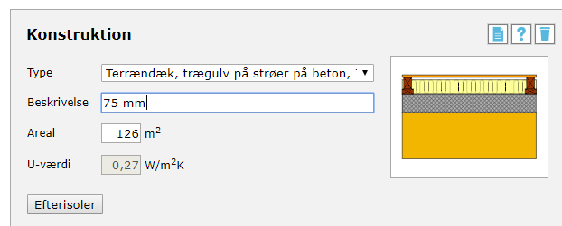
Sådan kan energibesparelsen findes
Efter
Før
Før – U-værdi 0,31 W/m2*K
Efter U-værdi 0,27 W/m2*K
Delta U= 0,04 W/m2*K
0,04 x 100 = 4 kWh/m2
Energibesparelse/år= 100x delta U
X 100 m2 = 400 kWh
40 år x 400 kWh x 0,8 kr/kWh = 1,33
Ekstra investering
I dette tilfælde vil man altid lægge så meget på, som er fugtteknisk forsvarligt.
Notes:
I bliver nødt til at bruge værktøjet lidt kreativt – lav to forskellige konstruktioner, træk u_værdier fra hinanden og gang med 100
Fordi: forskel på U-værdi før og efter x forskel i ude og indetempersatur i fyringssæson x fyringssæson i timer /1000 = energibesparelser i kWh/år =
Delta U x (22 – 4) x 226 x 24/1000 = delta U x 98

Slide 34
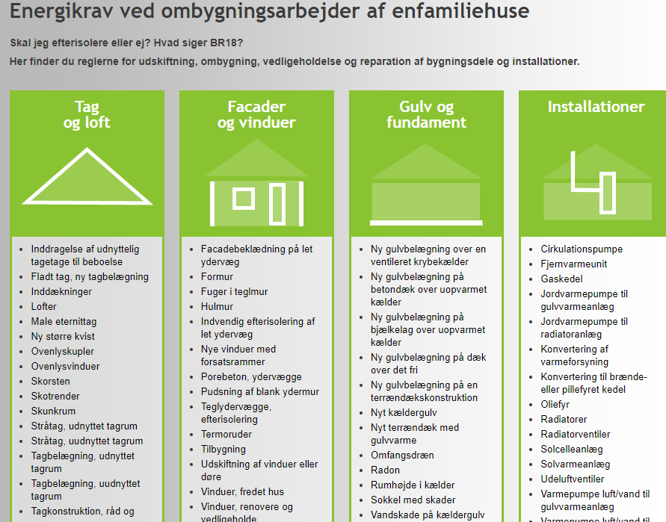
https://krav.byggeriogenergi.dk/
En anden indgangsvinkel til at finde hvilken kategori man er i
Notes:
Når I har fundet energibesparelsen kan I benytte BR18-værktøjer

Slide 35
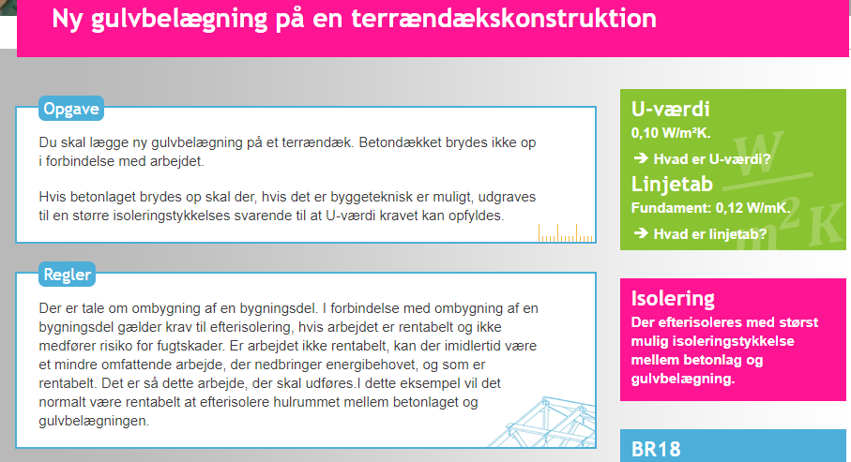
Notes:
Fortsættes næste slide

Slide 36
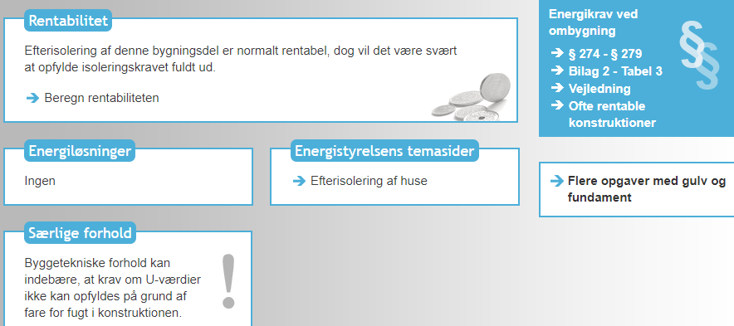
Notes:
Gå til beregning – næste slide

Slide 37
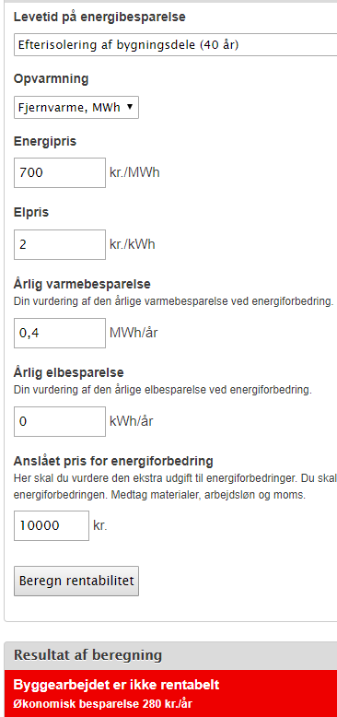
Ved 100 m2 gulv og 70 øre/ kWh
40 år * 400 kWh/år * 0,70 kr./ kWh= 11.200 = 1,12
10.000 10.000
Notes:
Ikke rentabelt – men det tjener sig dog hjem i levetiden…

Slide 38
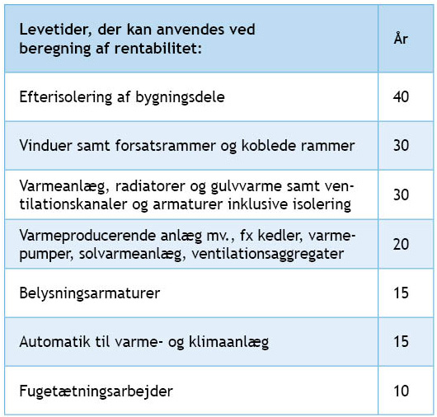
Ombygning og andre forandringer
Notes:
Og her er levetiderne

Slide 39
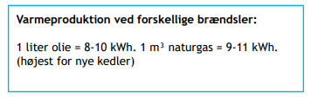
Priser
1 liter olie koster ?? 9 kr… dvs. ca. 1 kr. pr. kWh. olie
1 kubikmeter gas koster 7 kr. Dvs. ca. 0,70 kr. pr. kWh gas
Fjernvarme landsgennemsnit 0,66 kr. pr. kWh

Slide 40
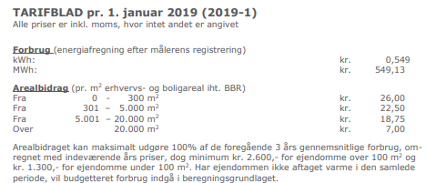
Næstved fjernvarme
Notes:
Find selv jeres lokale fjernvarmepris

Slide 41

Udskiftning
Så kommer vi til udskiftning
Ombygning
Udskiftning
Ny gulvbelægning fx i et rum
Nyt tagpap, nyt stråtag eller anden ny tag-belægning
Ny puds på ikke pudset gasbeton eller murværks- facade
Ny terrændæks-konstruktion (fx efter vandskade)
Ny hel tagkonstruktion inkl. tagdækning, spær, isolering og loft
Nyt vindue eller ny dør

Slide 42
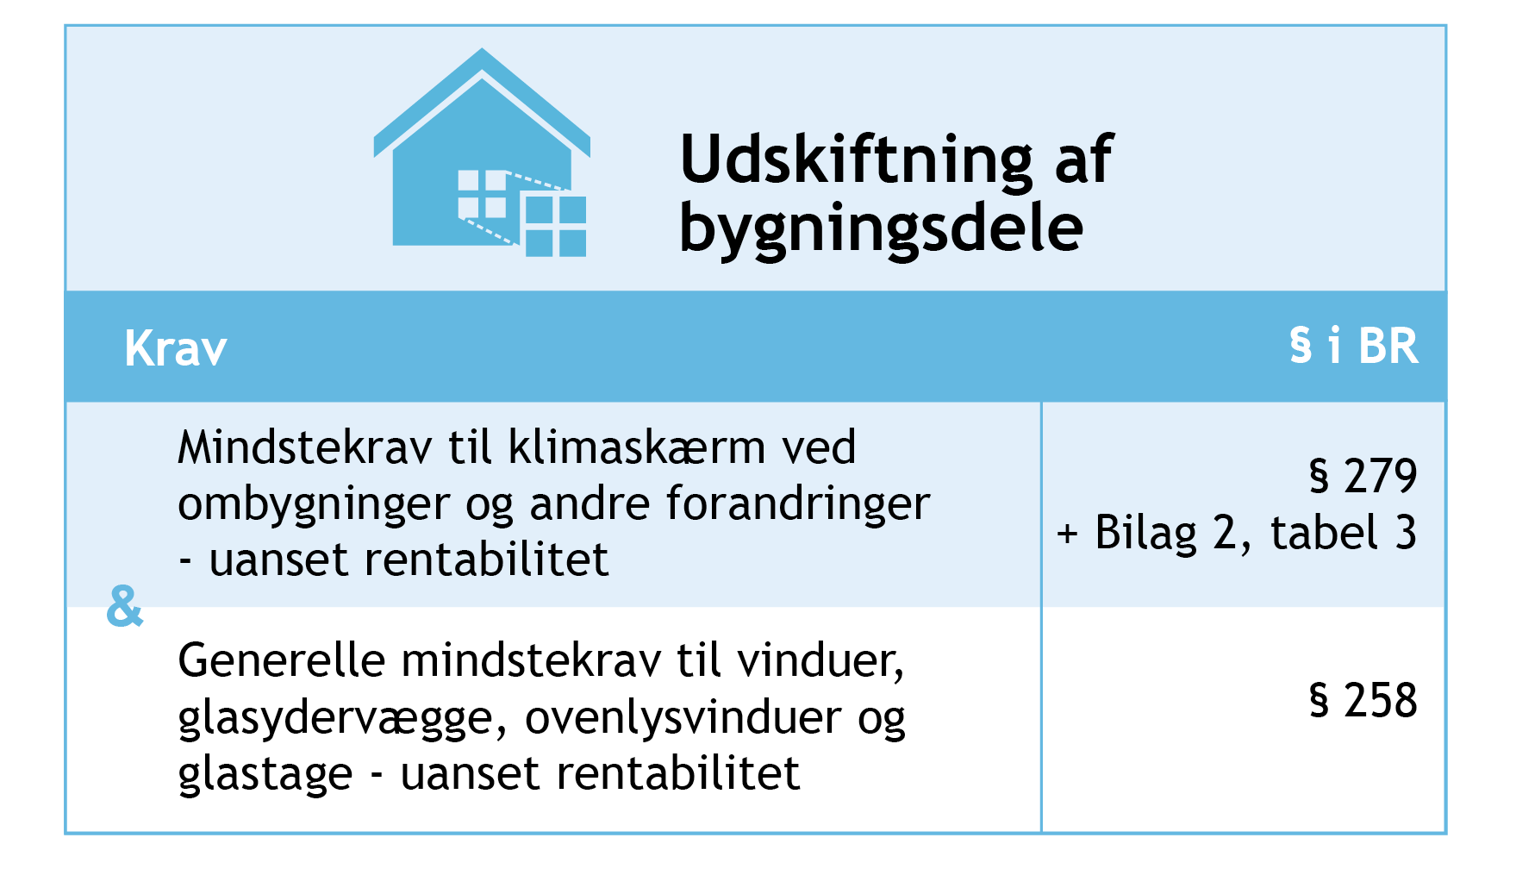
Udskiftning

Slide 43
Udskiftning

Slide 44
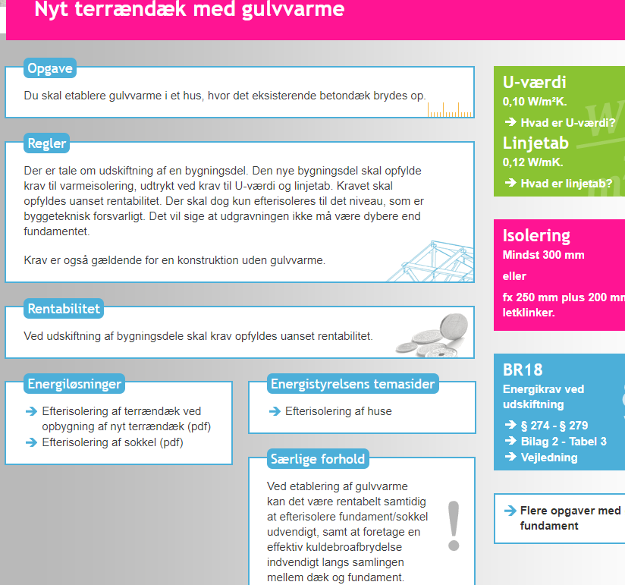
Hvis der skal laves nyt terrændæk – gulvvarme eller ej – det er en ”udskiftning” – så U-værdikravet skal overholdes…
(hvis ikke der skal understøbes ved fundament)

Slide 45

hér er det rentabelt – det er en udskiftning (skal gøres uanset rentabilitet)
file:///C:/Users/ibo/Downloads/Vejledning%20Ofte%20rentable%20konstruktioner_BR18_januar19.pdf

Slide 46
….der kan også være tale om ændret anvendelse
Ændret anvendelse
Når rum bygges om til nyt formål med et væsentligt højere energiforbrug fx
  udhus inddrages til beboelse
  uudnyttet tagetage inddrages til beboelse
  tidligere pakhus, stald e.l. bygges om til kontorer
Notes:
Fra stuehus + staldlænger til bibliotek
Fra stald til kantine

Slide 47

Ændret anvendelse
Metode 1: Energiramme
BR18
Som for nybyggeri – dog er det sådan at:
Ved ændret anvendelse ingen krav om vedvarende energi eller lufttæthed
(men husk at vurdere fugtproblemer)
Metoden bruges dog sjældent ved ændret anvendelse

Slide 48


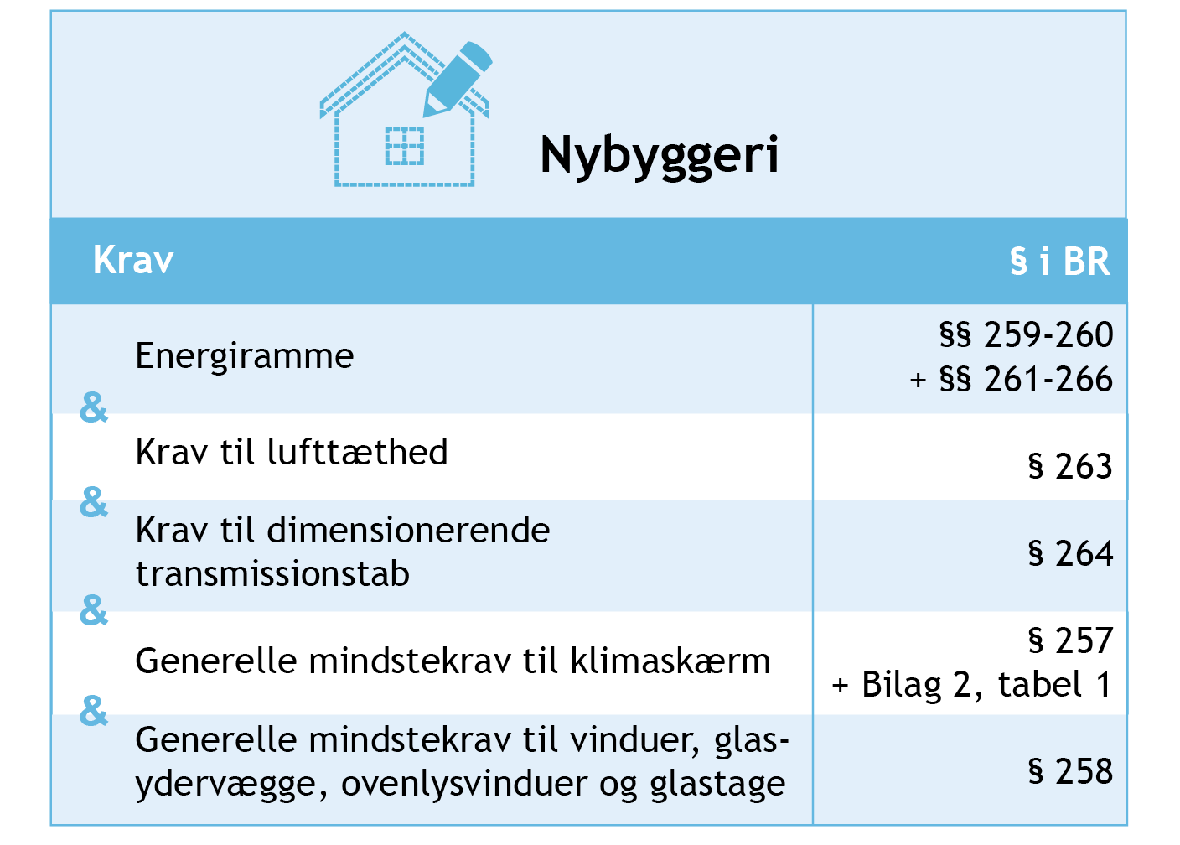
Nybyggeri
Notes:
Men hvis den bruges, så er den således

Slide 49
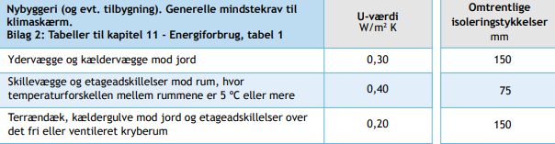

Absolut mindsteværdier….
I visse tilfælde, f.eks. ved høje bygninger eller vanskelige jordforhold, kan kravene til linjetab ved fundament ikke overholdes. I disse tilfælde kan der accepteres en tilsvarende højere linjetabskoefficient, såfremt der ikke opstår problemer med fugt og kondens.

Slide 50
Ændret anvendelse
Metode 2: Mindstekrav
Mindstekrav til vinduer, glasydervægge, ovenlysvinduer og glastage som for nybyggeri
Mindstekrav til klimaskærm ved ændret anvendelse
BR18
Notes:
Se næste slide

Slide 51
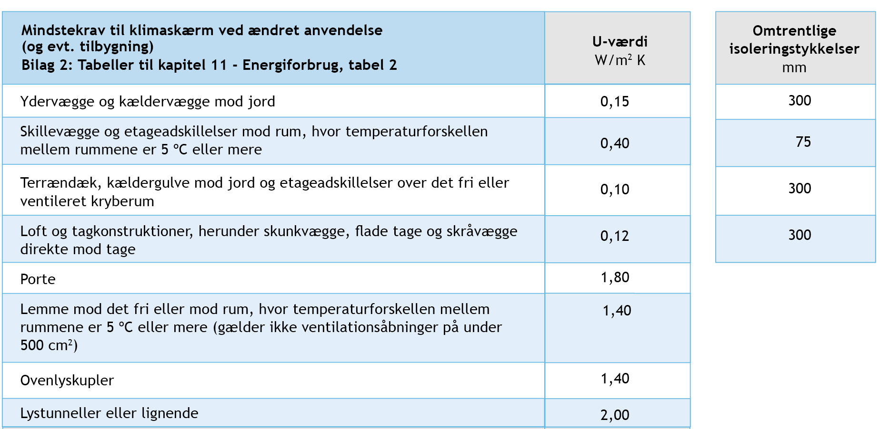
Ændret anvendelse

Slide 52
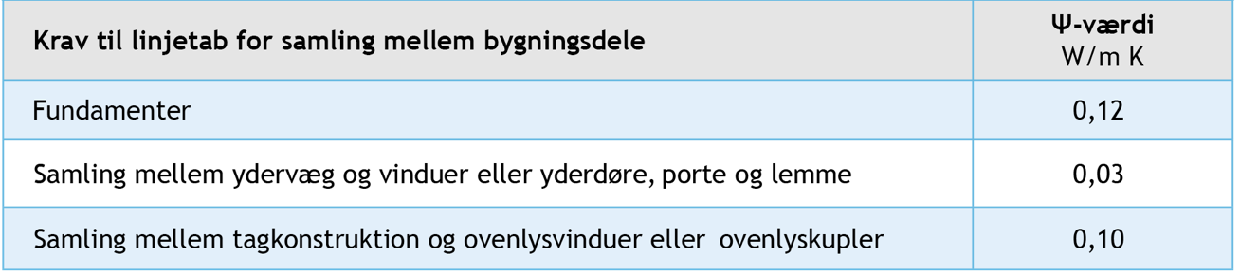
Krav til linjetab
Ændret anvendelse

Slide 53
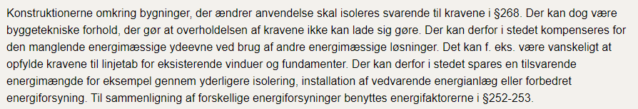
268 og vejledning
Vedvarende energi kan erstatte isolering
http://bygningsreglementet.dk/Tekniske-bestemmelser/11/BRV/Energiforbrug/Kap-2_0
Notes:
§ 269
Ved ændret anvendelse af en bygning eller dele af en bygning kan byggetekniske forhold indebære, at § 268 ikke fuldt ud kan opfyldes. I det tilfælde skal den manglende ydeevne erstattes af andre energimæssige løsninger, der kompenserer herfor.
§ 270
Bygningsmæssige ændringer skal overholde kravene i § 268. Ændringer, der indebærer et forøget energiforbrug, kan gennemføres, hvis der udføres tilsvarende kompenserende energibesparelser.

Slide 54

§ 269 og § 270
Ved ændret anvendelse
byggetekniske forhold kan indebære, at U-værdier ikke kan opfyldes.
Den manglende ydeevne skal erstattes af andre energimæssige løsninger, der kompenserer herfor.
Ændringer, der indebærer et forøget energiforbrug, kan gennemføres, hvis der udføres tilsvarende kompenserende energibesparelser.
Solceller

Slide 55


Solceller i bygningsreglementet ændret anvendelse
Solceller indregnes som max. 25 kWh/kvadratmeter bolig pr. år
Lokale fællesanlæg kan indregnes
Sparet primær energi regnes som: 1,9 x VE-elproduktion dog max 25 kWh/m2 bolig –
Notes:
Der skal ganges med 1,9 fordi det svarer til 43 kWh brugt på kraftværket (hvor står det i BR18?)
Kanman så regne baglæns og se, hvor mange kvadratmeter man skal have for at nå 25 kWh/m2? Jow: 25/1,9= 13,15 kWn/m2 – dvs, ca. 2000 kWh for 150 m2 hus.

Slide 56
Solceller i bygningsreglementet
Eksempel: 150 m2 bolig med 20 m2 solceller, som producerer 3400 kWh
(170 kWh/m2)
3400/150= 23 kWh/m2; det ganges med 1,9 = 43,7 kWh (brændsel) pr. m2
Men man må dog max modregne 25 kWh/m2
Så for et 150 m2 hus bliver det 25 kWh * 150 m2 = 3750 kWh,
der kompenseres for gulv. Hvor der blot er 75 mm i stedet for de krævede 300 mm
Er det mon nok??
Notes:
Der skal ganges med 1,9 fordi det svarer til 43 kWh brugt på kraftværket (hvor står det i BR18?)
Kan man så regne baglæns og se, hvor mange kvadratmeter man skal have for at nå 25 kWh/m2? Jow: 25/1,9= 13,15 m2 – dvs, ca. 2000 kWh for 150 m2 hus.

Slide 57
16 kWh x 150 m2 = 2400 kWh
Dvs. 3750 kWh er nok

Slide 58



Sommerhuse
Sommerhuse
Ombygning, andre forandringer og udskiftninger
  Der skal energiforbedres, hvis det er økonomisk rentabelt
  Ved beregning af rentabilitet betragtes sommerhuset som et helårshus
  Hvis det er rentabelt skal man opfylde krav til U-værdier og linjetab, der følger af bilag 2, tabel 4 – se næste slide

Slide 59

Sommerhuse
Forudsat samlet areal af vinduer og yderdøre, der højst udgør 30 pct. af det opvarmede etageareal
Varmetabsramme
Værdierne kan fraviges, såfremt det samlede varmetab ikke derved bliver større

Slide 60
https://bygningsreglementet.dk/Tekniske-bestemmelser/11/Krav
Men gulvvarme er tilladt….
Bygninger skal projekteres, udføres, ombygges og vedligeholdes, så unødvendigt energiforbrug til opvarmning, varmt vand, køling, ventilation og belysning undgås, under hensyn til bygningernes anvendelse og omfang af byggearbejdet.

Slide 61

Notes:
Energibesparelse ved etablering af nyt terrændæk
Så meget sparer man…
Men er der tilfælde,hvor man bruger mere energi ved at etablere gulvvarme??
Se næste slide

Slide 62

Grønt område: Merforbrug ved gulvvarme
Blåt område: radiatorvarme mest energiforbrugende
4 kWh x 150 m2= 600 kWh årligt ekstra forbrug ved gulvvarme – v. 75 mm isolering i gulv – isoleret hulmur
Notes:
Elstra forbrug ved en typisk konstruktion
4 kWh x 150 m2= 600 kWh årligt ekstra forbrug ved gulvvarme – v. 75 mm isolering i gulv – isoleret hulmur

Slide 63
Radiatorvarme er i de fleste situationer mere energibesparende i forhold til gulvvarme.
Det gælder her:
• I huse, hvor ydervæggene er bare lidt isolerede,
selv hvis terrændækket er isoleret helt op til 300-
400 mm (se de grønne cirkler på figur 3)
• I huse, der har hulmursisolering eller på anden vis
isolerede ydervægge

Slide 64



Gulvvarme er mere energibesparende i forhold til radiatorvarme i særlige tilfælde
I huse med meget ringe isolerede ydervægge, dvs. ½-1-stens murstensvægge, uisolerede hulmure eller ydervægge med tilsvarende eller ringere isolering, i kombination med et terrændæk isoleret med 50 mm og mere
I huse, hvor radiatorerne er placeret ved ½-stens, 1-stens-mur eller ud for termovinduer, og der er tale om gulvvarme etableret i en let konstruktion samt minimum 20 mm isolering i terrændækskonstruktionen (se den pink cirkel på figur 3)
I huse med en tom hulmur, gulvvarme i en let konstruktion og minimum 50 mm isolering i gulvet.
(Men hér vil det give store energibesparelser at hulmursisolere, og i en hulmursisoleret konstruktion skal der 250 mm isolering i terrændækket, før det energimæssigt kan betale sig med gulvvarme i en let konstruktion (se den blå cirkel på figur 3)
Notes:
I huse med meget ringe isolerede ydervægge, dvs. ½-1-stens murstensvægge, uisolerede hulmure eller ydervægge med tilsvarende eller ringere isolering, i kombination med et terrændæk isoleret med 50 mm og mere
I huse, hvor radiatorerne er placeret ved ½-stens, 1-stens-mur eller ud for termovinduer, og der er tale om gulvvarme etableret i en let konstruktion samt minimum 20 mm isolering i terrændækskonstruktionen (se den pink cirkel på figur 3)
I huse med en tom hulmur, gulvvarme i en let konstruktion og minimum 50 mm isolering i gulvet.
(Men hér vil det give store energibesparelser at hulmursisolere, og i en hulmursisoleret konstruktion skal der 250 mm isolering i terrændækket, før det energimæssigt kan betale sig med gulvvarme i en let konstruktion (se den blå cirkel på figur 3)

Slide 65


Nu vil I nok gerne til sagen - ….
Før
EFTER situation - Vandret fugtspærre udlagt på eksisterende terrændæk. Det er vigtigt, at fugtspærren har fuld vedhæftning til det eksisterende terrændæk, og at der er tilsluttet en vandret fugtspærre i tilstødende vægge. I sådanne strøgulvkonstruktioner kan isoleringstykkelsen mellem strøerne øges til maksimalt 75 mm i midten af bygningen og 50 mm langs uisolerede sokler (se afsnit 2.3). Det lyse er den eksisterende konstruktion.
Efter
Efter

Slide 66
Først skal der kortlægges – hvilken gulvkonstruktion er der tale om?
Notes:
Er det én af disse?

Slide 67
Kortlægning af konstruktion
Hvilken tid – hvilket bygningsreglement – typisk byggeskik
Se tegningsmaterialet – men det passer ikke altid
Evt. destruktiv undersøgelse for at finde ud af:
  Hvor meget isolering ligger der over og under terrændækket
  Er der letklinkernødder – er de nemme at løsne
  Hvilken type beton
  Er der et kapilarbrydende lag – hvilken type og hvor tykt
  Er der skadelige stoffer
Notes:
Forud for renovering af en terrændækskonstruktion
er det uhyre vigtigt at kortlægge opbygningen af den
eksisterende konstruktion detaljeret – helt fra overkanten
af gulvbelægningen til jordniveau. Herved får
man et detaljeret kendskab til de muligheder, den
eksisterende konstruktion giver, og gør det muligt, at
renoveringen miljømæssigt kan håndteres korrekt (se
afsnit 4.1).
Indledningsvist kan man danne sig et billede af opbygningen
ud fra typisk byggeskik i den periode, hvor
bygningen er opført, og ved at skaffe relevant tegningsmateriale
af konstruktionen. Man skal dog være
opmærksom på, at de faktiske forhold erfaringsmæssigt,
ikke altid stemmer overens med tegningsmaterialet;
måske er der igennem tiden udført renoveringer,
der ikke er registeret, eller konstruktionen er ikke
opført som projekteret.
Man kan få kendskab til konstruktionsopbygningen ved
at lave destruktive undersøgelser, dvs. stikprøvevist at
åbne terrændækskonstruktionen ned til jordniveau.
De nødvendige registreringer forud for valg af renoveringsløsning
er:
Hvor meget isolering ligger der i den eksisterende
konstruktion?
Ligger der isolering UNDER terrændækket, og hvor
meget isolering ligger der OVER terrændækket? Dette
undersøges ved at lave åbninger i terrændækket (se
billede 1). Åbningerne kan med fordel laves større end
vist på billedet, så type og tykkelse af det kapillarbrydende
lag også kan bestemmes. Informationerne fra
denne undersøgelse er afgørende for dels den energibesparelse,
der kan opnås, og dels mulighederne for
at efterisolere gulvkonstruktionen på en fugtteknisk
forsvarlig måde. Læs mere i afsnit 3.
Er der letklinkernødder i terrændækskonstruktionen?
Er de løse – eller nemme at løsne?
Afhængigt af hvordan et lag af letklinkernødder konkret
er udformet, kan de være mere eller mindre besværlige
at fjerne. Fx kan løse letklinkernødder i nogle tilfælde
fjernes mere effektivt med en slamsuger. Hvis de er
svøbt i cement, kan de i nogle tilfælde nemt løsnes
med en borehammer.
Hvilken type af beton er der benyttet til
terrændækket?
Der kan være væsentlige forskelle i omkostningerne
til at fjerne klaplaget/betondækket alt efter betonens
kvalitet. Dermed varierer rentabiliteten af den valgte
løsning. Man kan hugge i terrændækket for at bedømme
kvaliteten og kombinere med søgeåbninger til at
undersøge konstruktionens opbygning (se billede 1 t.h.).
Er der et kapillarbrydende lag under terrændækket?
Hvilken type materiale og hvor tykt er det?
For at vurdere den fugttekniske tilstand af konstruktionen
og de radontekniske muligheder er det vigtigt at
vide, om der ligger et kapillarbrydende lag under terrændækket,
og hvilket materiale det består af, samt
hvor tykt det er. Dette kan undersøges ved at udføre
søgeåbninger i terrændækket (se billede 1, t.h.). Hvis
der er mistanke om fugt i terrændækket på grund af
manglende kapillarbrydende lag – på grund af et meget
fugtigt kapillarbrydende lag, eller at der ligger slagger
under terrændækket – anbefales det at kontakte en
fugtsagkyndig (se afsnit 4.7).
Er der skadelige stoffer eller mikroorganismer i
konstruktionen?
Under nedrivning og for at sikre at den renoverede
konstruktion ikke påvirker indeklimaet negativt, skal
der tages højde for eventuelle skadelige stoffer eller
mikroorganismer i forbindelse med renoveringsarbejdet.
Læs nærmere i afsnit 4.1.

Slide 68


T.v.: Måling af isoleringstykkelsen i strøgulvkonstruktionen over terrændækket. T.h.: Søgeåbning til undersøgelse af opbygning af terrændækket. Ved at øge åbningen, vil det også være muligt at bestemme tykkelsen af det kapillarbrydende lag.

Slide 69


Slide 70

Undersøg
Er der udlagt vandret fugtspærre i væggene?
Hvor dybt er yder- og skillevægge funderet?
Er fundamenterne af syldsten?
Hvor højt er radonniveauet i indeklimaet?
Notes:
Er der udlagt vandret fugtspærre i væggene?
I forbindelse med valg af renoveringsløsning er det af
stor betydning, om der er indlagt vandrette fugtspærrer
i bagmure og skillevægge. Det er vigtigt, om de er
funktionsduelige, og hvor i konstruktionen de ligger.
Dels fordi der, nu hvor man renoverer, kan være mulighed
for at etablere en eventuelt manglende vandret
fugtspærre, og dels fordi der i nogle tilfælde er behov
for at påføre klaplaget/betondækket en membran.
Dette vil gøre konstruktionen fugtteknisk robust og
forebygge fugtproblemer i væggene (se afsnit 4.2).
Hvor dybt er yder- og skillevægge funderet?
Hvis man vil ophugge klaplaget/betondækket for at
ombygge terrændækskonstruktionen, er det vigtigt at
kende til funderingen af væggene. Hvis ikke funderingen
er dyb nok, skal der understøbes, hvilket er meget
dyrt og dermed har stor indflydelse på rentabiliteten
af løsningen. Det er især relevant for skillevægge, da
ydervæggen som regel er funderet til frostfri dybde,
som er ca. 90 cm. Se afsnit 4.5.1. Dog kan funderingsdybden
af ydervægge være for lav, når der er tale om
syldstensfundamenter.
Er fundamenterne af syldsten?
Den indvendige side af syldstensfundamenter kan
være meget ujævn, da syldstenen i varierende grad
krager ind under bygningen. Dette kan i sig selv give
kuldebroer. Derudover kan det være svært at etablere
en god kuldebrosafbrydelse mellem sokkel og det nye
terrændæk, når overfladen ikke er så jævn som ved fx
murstens- eller betonfundamenter. I afsnit 4.5.2 kan
du læse mere om, hvordan kuldebroen ved syldstensfundamenter
kan håndteres. Når fundamenterne er
af syldsten, er de ikke nødvendigvis funderet ned til
frostfri dybde. Læs også punktet ”Hvor dybt er yderog
skillevægge funderet?” ovenfor.
Hvor højt er radonniveauet i indeklimaet?
Radon er i undergrunden overalt i Danmark og kan
variere meget fra matrikel til matrikel. I forbindelse
med renovering af en terrændækskonstruktion anbefales
at tage højde for radon, uanset om radonniveauet
i bygningen er kendt eller ukendt. I afsnit 4.4 er der
beskrevet en række særlige opmærksomhedspunkter
om radon i indeklimaet.

Slide 71

Er der Vandret fugtspærre
Notes:
5. Manglende vandret fugtspærre Når man energirenoverer terrændækket, ændrer man de fugttekniske forhold ved fundamenterne. Etablerer man fx en fugtstandsende membran på terrændækket eller et trykfast isoleringslag foran fundamenter, der førhen ikke var tildækkede, øges fugtbelastningen på yder- og skillevægge. Det skyldes, at man standser den fugtafgivelse fra bygningsdelene i terræn, som tidligere skete via oversiden af terrændækket eller via indersiden af fundamenterne. Derfor er det vigtigt at sikre sig, at der ligger en funktionsduelig vandret fugtspærre i bagmure og skillevægge. Dens placering skal være hensigtsmæssig i forhold til den fremtidige fugtmembran i terrændækskonstruktionen og i forhold til overkanten af det udvendige terræn, se afsnit 4.2, afsnit 4.3 og eventuelt afsnit 4.4. Endeligt er der under renovering af en terrændækskonstruktion adgang til væggene i det niveau, hvor den vandrette fugtmembran er eller burde være placeret. Det giver gunstige forhold til at etablere en eventuelt manglende vandret fugtspærre.
Det er i afsnit 2.3 beskrevet, at en funktionsduelig
vandret fugtspærre er afgørende, når en terrændækskonstruktion
renoveres. Når der ligger en vandret fugtspærre
i væggene, skal det sikres, at den stikker ud af
ydervægge og skillevægge på begge sider, dvs. ind- og
udvendigt, se billede 5.
Ved hulmurskonstruktioner behøver den kun at stikke
ud af den indvendige side af bagmuren. Hvis ikke fugtspærren
stikker ud igennem hele væggen, dvs. også
ud gennem pudsen, sker der det uhensigtsmæssige, at
pudsen kommer til at fungere som en væge og trækker
grundfugten forbi fugtspærren.
Ved fugtmålinger med metoder, der måler fugtindholdet,
i midten af væggen (dvs. længere end 30
mm inde), kan man undersøge, om fugtspærren er
funktionsduelig.
Hvis den eksisterende vandrette fugtspærre ikke længere
er funktionsduelig – eller hvis den ikke findes – bør
man i mange tilfælde etablere en ny vandret fugtspærre.
Det afhænger af vandbelastningen, hvilke metoder
der er velegnede i den enkelte situation. Der findes
dog ikke en billig metode til at gøre det.
En mulighed er at ilægge en bitumenbaseret vandret
fugtspærre med tilstrækkeligt overlæg. Dette skal
gøres sektionsvis og er ret omkostningstungt.
En anden mulighed er at skære stålplader ind i en af
murværkets liggefuger. Dette system fungerer dog kun,
hvis liggefugen er gennemgående, og det er også en
relativ omkostningstung løsning.
Billede

Slide 72

Når konstruktionen er kortlagt
Notes:
Når man har kortlagt sin konstruktionsopbygning, har
man mulighed for – alt efter årsagen til renoveringen –
at vælge den mest optimale løsning for den fremtidige
konstruktionsopbygning.
Overordnet set kan de eksisterende terrændækskonstruktioner
inddeles i 3 kategorier, afhængigt af
strøgulvenes konstruktionshøjde eller højden af laget
af letklinkernødder (se tabel 4).

Slide 73

Før
Strøgulvhøjde under 150 mm
Notes:
Hvis den eksisterende strøgulvhøjde eller gulvhøjde
er under 150 mm, og der under det eksisterende terrændæk
ikke ligger et nævneværdigt lag af isolering,
findes der ikke mange fugtteknisk forsvarlige energirenoveringstiltag

Slide 74

Efter
Notes:
De nævnte tykkelser gælder for almindelig mineraluld
med en lambdaværdi på minimalt 0,036 W/(mK).
Anvendes isolering med bedre lambdaværdi, skal tykkelsen
reduceres tilsvarende. Anvendes større isoleringstykkelser
end de ovenover angivne, vil der opstå
fugtproblemer på grund af overisolering.
Hvis der ligger isolering under det eksisterende terrændæk,
anbefales det at få udført en fugtteknisk (hygrotermisk)
beregning af konstruktionen for at vurdere,
hvor meget mere isolering det fugtteknisk er forsvarligt
at anbringe over terrændækket. Det anbefales at søge
rådgiverassistance til sådanne beregninger.
Ønskes en bedre isoleringsevne, fordi terrændækket
skal renoveres energi- eller komfortmæssigt, vil det
være nødvendigt at ophugge terrændækket og udskifte
hele terrændækskonstruktionen. I den forbindelse
henvises til Videncentrets Energiløsning om etablering
af nyt terrændæk.
Hvis renovering af strøgulvkonstruktionen er motiveret
af forhøjede fugtniveauer på terrændækkets overside,
skal renoveringen løse denne problematik. Fugtkilden
skal identificeres og stoppes. Derefter skal det vurderes,
om den eksisterende konstruktion kan affugtes til
et acceptabelt niveau, før strøgulvet reetableres.
Er terrændækkets fugtniveau så omfattende, at affugtningen
kræver alt for lang tid, eller slet ikke er
mulig, er det relevant at udlægge en fugtmembran på
oversiden af terrændækket (se figur 5). Det er vigtigt,
at fugtmembranen udlægges med fuld vedhæftning for
at beskytte den overliggende konstruktion. Der må ikke
opstå luft i mellemlaget mellem membranen og betonoverfladen.
Det kan være nødvendigt at rense terrændækkets
overflade og etablere et afretningslag, inden
membranen kan påføres.
Vær opmærksom på, at der ved fugtskadede terrændæk
kan være skimmelsvampe på terrændækkets
overflade, der skal afrenses, inden det næste lag
etableres. Der findes både egnede bitumenmembraner
eller epoxymembraner, se afsnit 4.3. Det er af fugt- og
radontekniske årsager afgørende, at der i væggene
findes en funktionsduelig vandret fugtspærre, hvortil
membranen tilsluttes lufttæt, se afsnit 4.2.

Slide 75


Før
Strøgulvhøjde mellem 150-400 mm – før- situationer
Notes:
Hvis strøgulvkonstruktionen er over 150 mm høj, giver
det flere muligheder for energirenovering,

Slide 76


Efter
Notes:
Hvis strøgulvkonstruktionen er over 150 mm høj, giver
det flere muligheder for energirenovering, da der kan
være plads til at etablere et nyt betondæk ovenpå et
lag trykfast isolering, der bliver udlagt på det oprindelige
terrændæk. Herved kan der ofte udlægges mere
isolering end før uden at gå på kompromis med fugtproblematikken.
Dvs., der kan både efterisoleres og
opnås øget komfort uden at opbryde terrændækket –
og samtidig overholde BR18.
Renoveringsløsningen, hvor det eksisterende terrændæk
bevares, udføres konkret ved at fjerne det
eksisterende strøgulv eller det eksisterende lag af
letklinker-nødder ned til oversiden af det eksisterende
lag, se billede 3 på næste side. Hvis denne overflade
er meget ujævn, skal der udlægges et afretningslag,
hvorpå man udlægger den trykfaste isolering og støber
et nyt betondæk på minimum 80 mm, se billede 4 på
næste side. Betondækket kan udføres med eller uden
gulvvarme (se grafisk illustration på figur 7 på næste
side). Den nye konstruktionsopbygning vil være at
betragte som en tung konstruktion, som er fugtteknisk
robust, og indeklimaet vil erfaringsmæssigt ikke blive
påvirket af forhold, der foregår under det nye isolerede
betondæk. Det er vigtigt i denne sammenhæng,
at tykkelsen af det nye betondæk er minimum 80 mm.
Derudover skal man nøje planlægge, hvordan man udfører
radonsikring, når betondækket er under 100 mm. (Se senere – afsnit 4.4 i guiden)
Det er af fugt- og radontekniske årsager afgørende, at der i væggene findes en funktionsduelig vandret fugtspærre, som radon- og fugtmembranen i den nye konstruktion kan tilsluttes lufttæt, se afsnit 4.2. Det gælder, uanset om der er tale om en ombygning af strøgulvkonstruktionen eller en udskiftning af terrændækskonstruktionen. Det er erfaringsmæssigt meget vigtigt, at man grundigt planlægger samlingen af betondækket med tilstødende bygningsdele, så denne fuge bliver lufttæt, se afsnit 4.4.
Hvis det som beskrevet ovenfor alene er strøgulvkonstruktionen der udskiftes,
er der i forhold til BR18 tale om en ombygning af en
konstruktionsdel. Dermed udløses der kun krav om at
overholde isoleringskravene, hvis det er rentabelt (se
tabel 1 i afsnit 2.2). Det vil den metode, hvor strøgulvet
udskiftes med et nyt betondæk på trykfast
isolering ovenpå det gamle klaplag, ofte være. Dermed
vil man overholde BR18, selvom man ikke opnår den
fulde isoleringstykkelse.
Løsningen med at etablere et nyt betondæk ovenpå trykfast isolering kan vise sig mere eller mindre rentabel, alt efter hvor meget den oprindelige konstruktion var isoleret, og hvor meget isolering der kan udlægges under det nye terrændæk. Hvis der omlægges til gulvvarme, skal man være opmærksom på, at det det typisk vil medføre et energitab i forhold til radiatorvarme, hvis isoleringstykkelsen under det nye gulv er under 250-300 mm (se afsnit 2.2.2.1).

Slide 77

Nyt terrændæk - en helt anden sag - udføres som ved strøgulvshøjde større end 400 mm
Notes:
Er der derimod et ønske om at opbryde terrændækskonstruktionen,
er der i forhold til BR18 tale om en
udskiftning af en konstruktionsdel. Dette udløser krav
om, at de gældende isoleringskrav overholdes uanset
rentabilitet. Der er dog en mulighed for dispensation,
hvis isoleringskravene ikke kan overholdes uden
uforholdsmæssigt store meromkostninger (se tabel 1 i
afsnit 2.2).
Dette betyder konkret, at man fx ikke behøver at overholde
BR18s isoleringskrav, hvis der skal understøbes
fundamenter for at kunne ilægge tilstrækkelig isolering
til at overholde kravene. I det tilfælde kan man
nøjes med at isolere den nye terrændækskonstruktion
bedst muligt. Det er dog forsat et krav, at den nye
løsning er fugtteknisk forsvarlig.
I forbindelse med udskiftning af et terrændæk, hvor
det gamle terrændæk fjernes, henvises til Videncentrets
Energiløsning om etablering af nyt terrændæk.

Slide 78
Sådan udføres
Fjern det eksisterende strøgulv eller det eksisterende lag af letklinker-nødder ned til oversiden af det eksisterende lag
Hvis overfladen er meget ujævn, udlægges et afretningslag, hvorpå man udlægger den trykfaste isolering og støber et nyt betondæk
Notes:
Renoveringsløsningen, hvor det eksisterende terrændæk bevares, udføres konkret ved at fjerne det eksisterende strøgulv eller det eksisterende lag af letklinker-nødder ned til oversiden af det eksisterende lag, se billede 3 på næste side. Hvis denne overflade er meget ujævn, skal der udlægges et afretningslag, hvorpå man udlægger den trykfaste isolering og støber et nyt betondæk på minimum 80 mm,
Som skrevet før:
Det er af fugt- og radontekniske årsager afgørende, at der i væggene findes en funktionsduelig vandret fugtspærre, som radon- og fugtmembranen i den nye konstruktion kan tilsluttes lufttæt, se afsnit 4.2. Det gælder, uanset om der er tale om en ombygning af strøgulvkonstruktionen eller en udskiftning af terrændækskonstruktionen. Det er erfaringsmæssigt meget vigtigt, at man grundigt planlægger samlingen af betondækket med tilstødende bygningsdele, så denne fuge bliver lufttæt, se afsnit 4.4. Senere slides.

Slide 79

Før
Strøgulvhøjder over 400 mm – før situation

Slide 80

Efter
Strøgulvhøjder over 400 mm – efter situation
Her støbes nyt terrændæk
Her skal sikres
vandret fugtspærre i bagmure og skillevægge
Og at radon ikke siver op
Notes:
Hvis strøgulvhøjden er over 400 mm, eller hvis der ligger
et lag af let fjernbare cementomsvøbte letklinkernødder
med en tykkelse over 400 mm, er der mulighed
for at ombygge terrændækket efter BR18s energikrav
uden at opbryde det oprindelige terrændæk, se grafiske
illustrationer på figur 9.
I forbindelse med disse arbejder henvises til Videncentrets
Energiløsning om etablering af nyt terrændæk.
Der er to særlige opmærksomhedspunkter i forbindelse
med udskiftning af terrændækskonstruktionen. For det
første skal det sikres, at der ligger vandrette fugtspærrer
i bagmure og skillevægge for at forhindre, at opstigende
grundfugt bliver presset op i væggene.
For det andet skal det sikres, at radon ikke siver op
i indeklimaet. Derfor anbefales det at bygge lufttæt
mod jord. På figur 9 er det med en pil (lukning over
kantisolering med forbindelse til fugt- og radonspærre)
indikeret, hvor fugen mellem betondækket og tilstødende
bygningsdele skal udføres lufttæt.
Supplerende anbefales det at forberede til et radonsug,
se afsnit 4.4. Et radonsug kræver et suglag. De
fleste kapillarbrydende lag kan fungere som suglag.
Dette taler for, at man anvender et kapillarbrydende
lag under terrændækkets trykfaste isolering. Hvis den
trykfaste isolering skal udgøre det kapillarbrydende
lag, skal man være opmærksom på, at isoleringen vil
blive fugtig lige over jorden og dermed miste noget
af sin isoleringsevne. Man skal derfor etablere mere
isolering end krævet, se DS 418:2011, kapitel 7.2 [se
kilde 6].

Slide 81
SÆRLIGT OPMÆRKSOMHEDSPUNKT:
Skadelige stoffer og mikroorganismer
Skadelige stoffer og mikroorganismer
Skimmelsvampevækst
Asbest
PAH-er
Ældre typer mineraluld
PCB
Notes:
Det er ikke usædvanligt, at man støder på forhold
i terrændækskonstruktionen, der kræver nærmere
undersøgelse og evt. sikkerhedsforanstaltninger under
renoveringen. Det kan være krav til bortskaffelse af
affald eller afrensning inden genopbygning.
Udover helt almindelige arbejdsmiljømæssige forholdsregler
ved nedrivning kan der udløses krav om særlige
forholdsregler, hvis der i gulvkonstruktioner forekommer
skadelige stoffer eller mikroorganismer som fx
skimmelsvampevækst.
Det er endvidere vigtigt at bortskaffe affald på korrekt
vis. Det kræver sortering i fraktioner. Materialer, som
er helt almindelige og identificerbare, såsom mineraluld,
træ og ubehandlet beton, kan håndteres på genbrugsstationerne
i opgaver for boligejere. I opgaver for
virksomheder skal byggeaffald håndteres som erhvervsaffald
med de gældende regler herfor.
Skimmelsvampevækst kan forekomme i ældre, fugtskadede
terrændæk og i terrændæk med opstigende
grundfugt og skal fjernes inden genopbygning af konstruktioner.
Der kan også fx være asbest i fliseklæb, i enkelte typer
afretningslag, vinylbelægninger, i enkelte komponenter
som rørisolering eller gulvvarmekanaler ved luftvarmeanlæg,
maling på gulve eller tilstødende bygningsdele
m.m.
PAH’er (tjærestoffer) kan forekomme i støbeasfalt
eller andre sorte membraner udlagt på indersiden af
terrændækket. Det kan for visse støbeasfaltlag have så
stor negativ påvirkning på indeklimaet, at der af den
grund kan være behov for at udskifte konstruktionen.
Endnu et eksempel er ældre typer mineraluld, der
kræver beskyttelsesudstyr, når det fjernes.
PCB er et stof, som i gulvkonstruktioner vil kunne
forekomme i maling på gulve eller i tilstødende bygningsdele,
i fliseklæb og klæber til linoleums- eller
vinylbelægninger.
Bygherren har i henhold til affaldsbekendtgørelsen
pligt til screening for PCB inden en renovering eller
nedrivning, hvis bygningen er opført eller renoveret i
perioden 1950 til 1977. Det gælder, hvis renoveringen
eller nedrivningen vedrører mere end 10 m2 af en
bygning, eller hvis arbejdet frembringer mere end 1
ton affald.
Hvis screeningen giver anledning til mistanke om PCB,
skal der gennemføres en miljøkortlægning af PCB, som
kan udføres af en miljøkoordinator (se afsnit 4.7). Ved
en sådan kortlægning bliver det identificeret, hvilke
materialer der kan bortskaffes som almindeligt affald,
og hvilke der skal bortskaffes som forurenet eller som
farligt affald.
Det er bedre at få styr på miljøforholdene fra start, da
uventet fund af miljøfarlige stoffer både kan forsinke
og fordyre et projekt unødigt.
Du kan få flere oplysninger i BAR-vejledninger fra branchearbejdsmiljørådet
og hos Videncenter for Cirkulær
Økonomi i Byggeriet.

Slide 82

SÆRLIGT OPMÆRKSOMHEDSPUNKT: vandret fugtspærre
Vandret fugtspærre skal stikke ud af ydervægge og skillevægge på begge sider, dvs. ind- og
Udvendigt
Løsningerne er ikke lette:
  Bitumenbaseret vandret fugtspærre med overlæg
  Stålplader i gennemgående liggefuge
Notes:
Det er i afsnit 2.3 beskrevet, at en funktionsduelig
vandret fugtspærre er afgørende, når en terrændækskonstruktion
renoveres. Når der ligger en vandret fugtspærre
i væggene, skal det sikres, at den stikker ud af
ydervægge og skillevægge på begge sider, dvs. ind- og
udvendigt, se billede 5.
Ved hulmurskonstruktioner behøver den kun at stikke
ud af den indvendige side af bagmuren. Hvis ikke fugtspærren
stikker ud igennem hele væggen, dvs. også
ud gennem pudsen, sker der det uhensigtsmæssige, at
pudsen kommer til at fungere som en væge og trækker
grundfugten forbi fugtspærren.
Ved fugtmålinger med metoder, der måler fugtindholdet,
i midten af væggen (dvs. længere end 30
mm inde), kan man undersøge, om fugtspærren er
funktionsduelig.
Hvis den eksisterende vandrette fugtspærre ikke længere
er funktionsduelig – eller hvis den ikke findes – bør
man i mange tilfælde etablere en ny vandret fugtspærre.
Det afhænger af vandbelastningen, hvilke metoder
der er velegnede i den enkelte situation. Der findes
dog ikke en billig metode til at gøre det.
En mulighed er at ilægge en bitumenbaseret vandret
fugtspærre med tilstrækkeligt overlæg. Dette skal
gøres sektionsvis og er ret omkostningstungt.
En anden mulighed er at skære stålplader ind i en af
murværkets liggefuger. Dette system fungerer dog kun,
hvis liggefugen er gennemgående, og det er også en
relativ omkostningstung løsning.
Billede viser uduelig fugtspærre

Slide 83

SÆRLIGT OPMÆRKSOMHEDSPUNKT:
Fugtspærre på betondæk – 1) måling af fugt – enkel metode
Klæb et stykke folie på betondækket og læg en måler til måling af relativ luftfugtighed og temperatur under folien
Efter ca. 4 døgn fås en indikation af, hvilket fugtniveau der bliver, når betondækket inddækkes med gulvbelægningen.
RF skal altid være under 75 % - afhængigt af gulv
Notes:
I nogle tilfælde vil det ikke være muligt at affugte
betondækket, fx hvis der er opstigende grundfugt. Her
er man nødsaget til at udlægge en fuld vedhæftende
membranløsning på oversiden af betondækket.
Derudover kan det i visse tilfælde af tidsmæssige
årsager være rentabelt at udføre en membran på et
ny-støbt eller vandskadet betondæk for at mindske
udtørringsperioden. En sådan fugtspærre udlægges
bl.a. for at undgå, at den overliggende gulvbelægning
tager skade.
Det kan ikke anbefales at udlægge en løs plastmembran
på et opfugtet betondæk. Det skyldes, at det
kan skabe betingelser for vækst af skimmelsvampe på
oversiden af betondækket og påvirke indeklimaet
negativt, hvis fugtigheden mellem membran og betondæk
overstiger 75 %.
Måling af fugt i betondæk
For at kunne vurdere fugtniveauet i betondækket er
det nødvendigt med måling af porefugten i betonen, fx
ved hjælp af borhulsmålinger.
En enkel og indikerende måde at måle fugtniveauet i
betondækket er at klæbe et stykke folie på betondækket
og lægge en måler til måling af relativ luftfugtighed
og temperatur under folien, se billede 6. Efter ca.
4 døgn vil der have indstillet sig en fugtligevægt, der
giver en indikation af, hvilket fugtniveau der bliver, når
betondækket inddækkes med gulvbelægningen.
Hvor dette fugtniveau skal ligge, afhænger af den
valgte gulvbelægning, se hertil gulvbelægningsproducentens
anvisninger eller fx Vejledning om håndtering
af fugt i byggeriet [se kilde 5]. Dog altid under 75 %
RF (relativ fugt) for

Slide 84


SÆRLIGT OPMÆRKSOMHEDSPUNKT:
Fugtspærre på betondæk – 2) Bitumenbaseret membran
Membranen påsvejses eller brændes
Herved desinficeres betonoverfladen, og der skabes et iltfattigt lag mellem beton og pap
Kontrolér membranens vedhæftning til underlaget med trækprøve
Notes:
1 Udlægning af fuldhæftende membraner på betondæk Bitumenbaseret membran Der vælges en bitumenmembran, som er egnet til indendørs brug som fugtspærre mod opstigende grundfugt. Membranen påsvejses eller brændes på betondækkets overflade således, at der er minimum 95 % vedhæftning, se billede 7. Påbrænding skal ske efter producentens anvisninger med hensyn til bl.a. underlag, vedhæftning og arbejdsmiljø. Ved påbrænding desinficeres betonoverfladen, og der skabes et iltfattigt lag mellem beton og pap, og begge materialer bliver smeltet sammen og forbundet fuldstændigt. Kontrol af membranens vedhæftning til underlaget kan udføres med en såkaldt trækprøve, se billede 8. Tilslutning af membranen til de vandrette fugtspærrer i væggene kan fx ske ved tætning med en egnet fugemasse til indendørs brug, se billede 9 og billede 10 på næste side.
Epoxybaseret smøremembran Som fugtspærre kan der alternativt anvendes en vandbaseret epoxysmøremembran med dokumenterede egenskaber til anvendelse på fugtige betondæk og i lagtykkelser i henhold til leverandørens anvisninger. Membranen påføres efter leverandørens anvisninger. Det er vigtigt at betonoverfladen er jævn, ren, varm og overfladetør inden arbejdets udførelse. Radonteknisk vil en epoxymembran ikke være optimal, da elasticiteten af epoxymembraner som regel ikke er særlig stor. Uundgåelige bevægelser i bygningsdelene vil derfor kunne medføre revner i membranen. For tilslutning af membranen til tilstødende bygningsdele skal der anvendes passende smørmembraner ilagt armeringsvæv, som placeres ovenpå sliptape eller fugebagstop (se afsnit 4.4).

Slide 85


Membranens tilslutning til de vandrette fugtspærrer – med egnet fugemasse
Notes:
Tilslutning af membranen til de vandrette fugtspærrer i væggene kan fx ske ved tætning med en egnet fugemasse til indendørs brug, se billede 9 og billede 10

Slide 86
Radon
Krav om maks 100 Bq/m3 i nybyggeri
Anbefaling om maks 100 Bq/m3 ved renovering
Der radonsikres ved at ventilere, tætne og etablere radonsug
Kilde: SBi-anvisning 233 Radonsikring af nye bygninger
Notes:
4.4 Radonsikring
Det er beskrevet i Bygningsreglementet, hvilke anbefalinger og krav der stilles til radonindholdet i indeklimaet. Fx har der siden BR10 været et krav om, at radonindholdet i indeklimaet i nybyggeri ikke må overstige 100 Bq/m3 . For ældre byggeri er det blevet anbefalet – om muligt – at nedbringe niveauet til under 100 Bq/m3.

Slide 87
Radonsikring – lufttæthed mod jord
Membranløsninger på eksisterende terrændæk
Eller udskiftning af terrændæk
  Tæthed af 11 mm armeret betondæk
  Membran over eller under det nye terrændæk
Lufttætte samling med fugtmembran i vægge
Tætning og samlinger elastiske
Radonsikring af samling mellem terrændæk og tilstødende vægge.
Notes:
4.4 Radonsikring
Det er beskrevet i Bygningsreglementet, hvilke anbefalinger og krav der stilles til radonindholdet i indeklimaet. Fx har der siden BR10 været et krav om, at radonindholdet i indeklimaet i nybyggeri ikke må overstige 100 Bq/m3 . For ældre byggeri er det blevet anbefalet – om muligt – at nedbringe niveauet til under 100 Bq/m3. Derfor skal radonsikringen være en integreret del af renoveringen af en terrændækskonstruktion. Lufttæt mod jord At sikre boligen mod optrængning af radon fra undergrunden kræver en lufttæt konstruktion mod jord. Her er det ikke tilstrækkeligt kun at etablere et lufttæt terrændæk. Det skal samtidig sikres, at membranen i terrændækket samles lufttæt med den vandrette fugtmembran i væggene for at begrænse indsivning af radon til indeklimaet mest muligt. Derudover skal alle gennemføringerne i terrændækket udføres lufttæt. For at opnå en langtidsholdbar lufttæthed af disse detaljer er det vigtigt, at tætningsløsninger ved gennembrydninger og samlingen mellem terrændæk og vægge udføres elastisk, så bevægelser i bygningen (fx termiske) kan optages, uden at membranen revner.
4.4.1 Radontæt betondæk
Hvis betondækket skal opfylde funktionen som radontæt
membran, skal det være mindst 100 mm tykt og
svindarmeret, og der skal være anlagt dilatationsfuger
passende til dækkets geometri (se fx SBi-anvisning 233
[se kilde 3] eller SBi-anvisning 247 [se kilde 4]).
Der er ikke så stor chance for, at almindelige folier, udlagt
som radonstandsende membraner under et betondæk,
altid forbliver tætte, når betondækket støbes.
Den mekaniske belastning er enormt stor, se billede 12.
Vælg derfor den rette membran, sørg for at underlaget
er trykfast, og at folien ved mekanisk belastning ikke
perforeres.
Tætning af samlinger med andre bygningsdele
Til tætning af fugen mellem terrændæk og tilstødende
bygningsdele kan der fx anvendes en passende
smøremembran ilagt armeringsvæv, som placeres
ovenpå sliptape eller fugebagstop, se billede 13. Til
tætning ved genneemføringer af installationer kan
der eventuelt anvendes elastisk fugemasse eller også
smøremembraner som beskrevet ovenover. Det er ved
installationsgennemføringer meget vigtigt at tage
højde for rørenes funktion. Ved varmerør og varmtvandsrør
vil der fx være skiftende temperaturbelastninger,
hvilket medfører knirken, hvis ikke der lægges
en egnet bøsning omkring røret.

Slide 88

Radonsug
Etablér eller forbered til radonsug ved udskiftning af terrændæk
Suglag af singels, grus eller andet med mellemrum til undertryk under isolering
Udlæg drænslanger, som føres over terrændæk
Radonsug i eksisterende terrændæk, hvis der er suglag under terrændæk
Notes:
Radonsug
Udover at bygge lufttæt mod jord, anbefales det også at etablere et radonsug – eller som minimum at forberede til det. Sammenholdt med radonsugets etableringsomkostninger vil det være meget dyrt at sikre indeklimaet mod radon, hvis ikke der er forberedt til et radonsug. Radonsuget kræver, at der er et suglag under terrændækket eller under den trykfaste isolering. Det kan være et lag af singels, nøddesten, evt. groft grus, et lag trykfast mineraluld eller plader, der har hulrum, som man kan etablere et undertryk i. Derudover placeres der en eller flere radonbrønde, hvorfra der føres en kanal over til det nye betondæk. Kanalen kan i første omgang proppes af. Denne sugløsning kan enten etableres under et nyt terrændæk ved fx at udlægge drænslanger i det kapillarbrydende lag, se billede 11, som føres op over terrændækket i et samlet rør. Radonsuget kan også etableres over et eksisterende terrændæk, hvis der er et suglag under terrændækket. I så fald bores igennem terrændækket, og radonbrøndene stikkes ned i suglaget oppefra. Radonbrøndene kobles sammen i isoleringslaget over terrændækket og føres over gulvbelægning et sted, hvorfra radonsuget ville kunne tilsluttes en ventilator og føres over tag. Hvis det efter indflytning viser sig, at radonindholdet i indeklimaet er for højt, kan kanalen føres ud til det fri, en ventilator installeres, og radonsuget tages i brug.

Slide 89

Fundamenter
Undersøg om understøbning af fundamenter er nødvendigt
Særligt til skillevægge kan det være nødvendigt
Der SKAL ikke lægges 300 mm, hvis understøbning er nødvendig
Ved syldstensfundamenter kan udføres en kantstøbning
Understøbte skillevægsfundamenter
efter udgravning til ny terrændækskonstruktion
Notes:
4.5.1 Understøbning af fundamenter
I de tilfælde hvor det eksisterende betondæk ophugges
for at etablere et nyt terrændæk, der lever op til
kravene i Bygningsreglementet, er det vigtigt at undersøge,
om dette kan gøres uden, at fundamenterne skal
understøttes. Særligt til skillevægge skal understøbes.
Dette kan være en bekostelig affære, og det er derfor
vigtigt at have begreb herom forud for renoveringen. I
mange tilfælde vil det nemlig også uden at understøbe
fundamenterne være muligt at opnå en energi- og
komfortmæssig fordel uden helt at overholde isoleringskravene
i BR18.
Dette er grunden til, at man kan få dispensation fra
helt at overholde isoleringskravene ved udskiftning af
terrændækket, hvis dette kræver understøbning af
fundamenter.
4.5.2 Syldstensfundamenter – kuldebroen ved soklen
Da den indvendige overflade af syldstensfundamenter
ofte er meget ujævn, kan det være vanskeligt at undgå
kuldebroer ved samlingen af fundament og terrændæk,
da almindelig kantisolering er svær at lægge og fiksere
inden støbning.
Der kan i stedet for udføres en kantstøbning. Dvs. at
der opsættes en forskalling parallelt med fundamentet
for at oprette indersiden af fundamentet. Nederst i
forskallingen skal der ligge et kapillarbrydende lag, eller
der skal støbes et slags klaplag af almindelig beton.
Resten af hulrummet mellem fundament og forskallingen
støbes ud med EPS-beton [se kilde 7], så der opnås
en plan, jævn indvendig overflade langs fundamentet.
Dernæst etableres en fugtspærre på den indvendige
side af kantstøbningen, så der ikke kan trække grundfugt
op i det nye terrændæk og for at tætne konstruktionen
lufttæt mod radon, se figur 10. Der kan
også udstøbes med almindelig beton, dog giver det en
kuldebro langs soklen.

Slide 90

Materialevalg
Isolering med god lambdaværdi og lang holdbarhed under terrændæk
Rette betontype
  Ved tyndt betonlag: rette type og armering
  Ved kort renoveringstid: Selvudtørrende
Fugtmembraner vælges med egenskaber til opgaven
  Godkendt til indeklimaet
  Egnet til fugtigt underlag og vedhæfter tilstrækkeligt
  Radonmembraner er elastiske
  Mekanisk belastede fugtspærrer ikke perforeres
  At materialer passer sammen
Notes:
4.6 Materialevalg
At vælge det mest optimale materiale i enhver situation
kan havde stor betydning for det endelige udfald
af renoveringsløsningen, både med hensyn til energibesparelse,
komfort og robustheden af løsningen. Til
at realisere løsningerne findes der mange forskellige
produkter. Det er vigtigt at sikre, at produkterne lever
op til de krav der stilles i anvendelsessituationen.
Fx kan trykfast isoleringsmateriale, have forskellige
lambdaværdier. Når isoleringen placeres under en tung
bygningsdel, dvs. et betondæk, er det hensigtsmæssigt
at vælge et produkt med en god lambdaværdi. Samtidig
anbefales at vælge et produkt, der er langtidsafprøvet
og har vist sig at have en lang levetid, fordi
omkostninger til udskiftning af isoleringen vil være
meget store.
Derudover er det vigtigt at vælge den rette betontype
med den rette armering. Vælges der et tyndt betonlag
(under 100 mm), skal det sikres, at betonkvaliteten
er tilstrækkeligt god, og armeringen er tilstrækkeligt
stærk for at kunne klare belastningerne i brugssituationen.
Ønskes en kort renoveringstid, skal man vælge
en selvudtørrende beton. Men selv selvudtørrende
betontyper kræver en udtørringstid på mange uger til
måneder, inden der kan lægges gulvbelægning. Hvis
betondækket skal fungere som radonsikring i terrændækskonstruktionen
(se afsnit 4.4), er det ligeledes
vigtigt at detaljeprojektere tykkelsen, armeringsniveauet,
betonkvaliteten og eventuelle dilatationsfuger
nøje.
Med henblik på fugtmembraner er det vigtigt at vælge
et passende produkt til opgaven. Som vigtige egenskaber
kan der her fx nævnes:
• At bitumenmembraner til anvendelse på fugtige
terrændæk er godkendt til brug i indeklimaet
(se afsnit 4.3)
• At smøremembraner, der skal udlægges på fugtigt
underlag, er egnede til dette og giver en tilstrækkelig
vedhæftning på trods af underlagets høje
porefugt
• At radonmembraner er elastiske, når der må regnes
med bevægelse i fx fuger
• At fugtspærrer, der bliver belastet mekanisk, ikke
kan perforeres ved den almindelige byggetrafik eller
af belastningen i indbygningssituationen
• At materialer til samling af membraner eller
tilslutning til andre bygningsdele passer til de
anvendte produkter og det underlag, de skal hæfte
på. Det er især svært at skabe tætte samlinger
I byggefasen er det vigtigt altid at forholde sig til leverandørens
seneste anbefalinger og overholde producentens
monteringsvejledninger.

Slide 91

Hvornår skal tilkaldes en rådgiver – og hvilken
Notes:
Denne guide fritager ikke bygherre eller entreprenør
for projektering, og det anbefales derfor generelt, at
der søges rådgiverassistance efter behov, se tabel 5. Fx
er det særlig vigtigt i forbindelse med understøbning af
skillevægge, fugtmålinger, vurdering af muligt skimmelsvampeangreb,
ved mistanke om skadelige stoffer i
konstruktionen, radonsikring, omfattende vvs-arbejder
eller detaljeplanlægning ved manglende vandret fugtspærre
i vægge.

Slide 92
Slut for nu

